Slide 1
FITNESS CAPTAIN

Slide 2
Introduction
Parlez-nous de vous !
Nom
Vos sports préférés
La raison pour laquelle vous voulez devenir un Fitness Captain

Slide 3
Formation Fitness Captain
Objectif de la formation Fitness Captain :
Fournir aux athlètes les connaissances et les compétences nécessaires à la promotion de la forme physique à travers le sport et la compétition.
Notes:
Pour être un grand athlète, vous devez être en bonne santé. Avoir un mode de vie sain nécessite des connaissances, des compétences, du soutien et la volonté d'adopter des bonnes habitudes, tout au long de l'année et de la vie.
L'objectif du cycle de formation Fitness Captain est le suivant :
Fournir aux athlètes les compétences et les connaissances nécessaires à la promotion de la forme physique à travers le sport et la compétition.

Slide 4
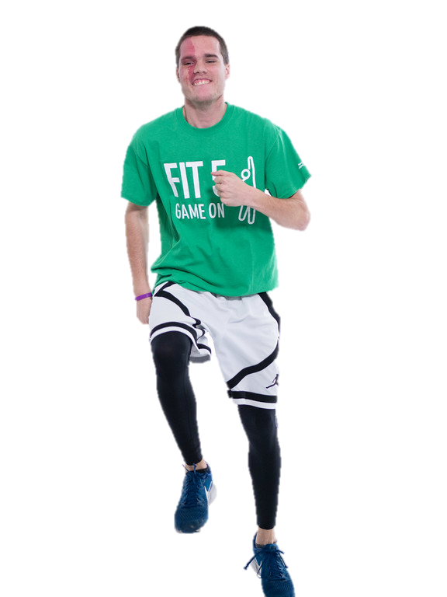
Qu'est-ce qu'un Fitness Captain ?
Les Fitness Captains sont des athlètes faisant partie d'une équipe sportive, qui dirigent leur équipe au cours d'activités en lien avec la forme physique et un mode de vie sain
Les Fitness Captains entretiennent une passion pour la forme physique et les habitudes saines
FITNESS CAPTAIN
Notes:
Les Fitness Captains peuvent se servir de leurs compétences en matière de leadership et de communication pour encourager les autres athlètes à être en forme et en bonne santé au sein de l'ensemble des équipes de Special Olympics
Les Fitness Captains doivent :
Avoir une influence positive sur leurs coéquipiers
Être fiables, à l'écoute et respectueux à tout moment
Faire preuve d'un grand esprit sportif en toutes circonstances et adopter une bonne attitude
Être de bons coéquipiers et prendre réellement soin de tous ceux qui les entourent

Slide 5
Rôle et Responsabilités
Fitness Captains
Les Fitness Captains travaillent en étroite collaboration avec leurs entraîneurs pour s'assurer que la santé et la forme physique soient des éléments clés de l'expérience sportive, en prenant part à ces rôles de leadership :
Transmettre des habitudes saines
Animer l’échauffement et la récupération
FITNESS CAPTAIN
Notes:
Ce que les équipes dirigées par des Fitness Captains feront :
Effectuer des routines d'échauffement et de récupération en alliant sécurité et efficacité
Apprendre des leçons ou des astuces en matière d'éducation sur la santé
Bénéficier d'une aide à la pratique des comportements sains et être encouragées à participer à d'autres programmes de santé ou de forme physique
Les Fitness Captains doivent prendre soin de leurs coéquipiers de façon positive et les guider vers la réussite à travers des encouragements positifs.

Slide 6
Rôles du Fitness Captain et de l'Ambassadeur de la santé
Les Ambassadeurs de la santé sont des athlètes de Special Olympics qui ont suivi une formation afin d'exercer les fonctions de responsable, d'éducateur et de défenseur en matière de santé
Les Ambassadeurs de la santé ne sont pas des Fitness Captains, mais ils sont invités à effectuer ce module
FITNESS CAPTAIN
Notes:
Les Ambassadeurs de la santé sont des athlètes de Special Olympics qui ont suivi une formation afin d'exercer les fonctions de responsable, d'éducateur et de défenseur en matière de santé
Les Ambassadeurs de la santé ne sont pas des Fitness Captains, mais ils sont invités à effectuer ce module principal
Le programme Fitness Captain peut constituer une étape afin de devenir un Ambassadeur de la santé. Les Fitness Captains peuvent se sentir inspirés et prêts à endosser d'autres rôles en matière de santé

Slide 7
Rôles du Fitness Captain et de l'Ambassadeur de la santé
Fitness Captain | Les deux | Ambassadeur de la santé
Leader sportif Donne un conseil de santé à chaque entraînement sportif Aide à diriger son équipe pendant les échauffements et les séances de récupération A suivi une formation complète en matière de forme physique | Transmet des habitudes saines Exemple à suivre | Leader en matière de santé Reçoit une formation dans tous les domaines du programme de santé de Special Olympics S'informe sur la communication, les réseaux sociaux, Strong Minds et la défense des intérêts Peut diriger des programmes d'enseignement d'envergure tels qu'une présentation ou un cours composé d'activités
FITNESS CAPTAIN

Slide 8
Rôles de l'entraîneur et du Fitness Captain
Entraîneur | Fitness Captain
Dirige tous les entraînements Détermine l'ordre des entraînements Enseigne les compétences sportives et les exercices Remédie aux problèmes et relève les défis | Aide à diriger les échauffements et les séances de récupération Exemple à suivre pour ses coéquipiers Donne un conseil de santé à chaque entraînement
FITNESS CAPTAIN
Notes:
L'entraîneur :
Dirige tous les entraînements
Détermine l'ordre des entraînements
Enseigne les compétences sportives et les exercices
Détermine le début et la fin de l'entraînement
Motive les athlètes
Communique avec chaque athlète en cas de problèmes
Le Fitness Captain :
Aide à diriger les échauffements avant le début de l'entraînement
Incarne un exemple positif pour ses coéquipiers
Donne un conseil ou un cours en matière d'éducation sur la santé à chaque séance de formation
Apporte son aide lors des séances de récupération après l'entraînement

Slide 9
Présentation du Module
Cours 1 : Présentation de la forme physique | Définition de la forme physique Activité physique Nutrition Hydratation Conseils de santé pendant l'entraînement
Cours 2 : Animer l’échauffement et la récupération | Échauffements Séances de récupération Animer l’échauffement et la récupération pendant l'entraînement Communiquer avec votre entraîneur
FITNESS CAPTAIN
Notes:
Le cycle de formation Fitness Captain comprend deux cours :
Présentation de la forme physique
Animer l’échauffement et la récupération

Slide 10
Cours 1
Présentation de la forme physique
Durant ce cours, nous allons :
Apprendre les bases de l'activité physique, de la nutrition, de l'hydratation et comment soutenir vos coéquipiers

Slide 11
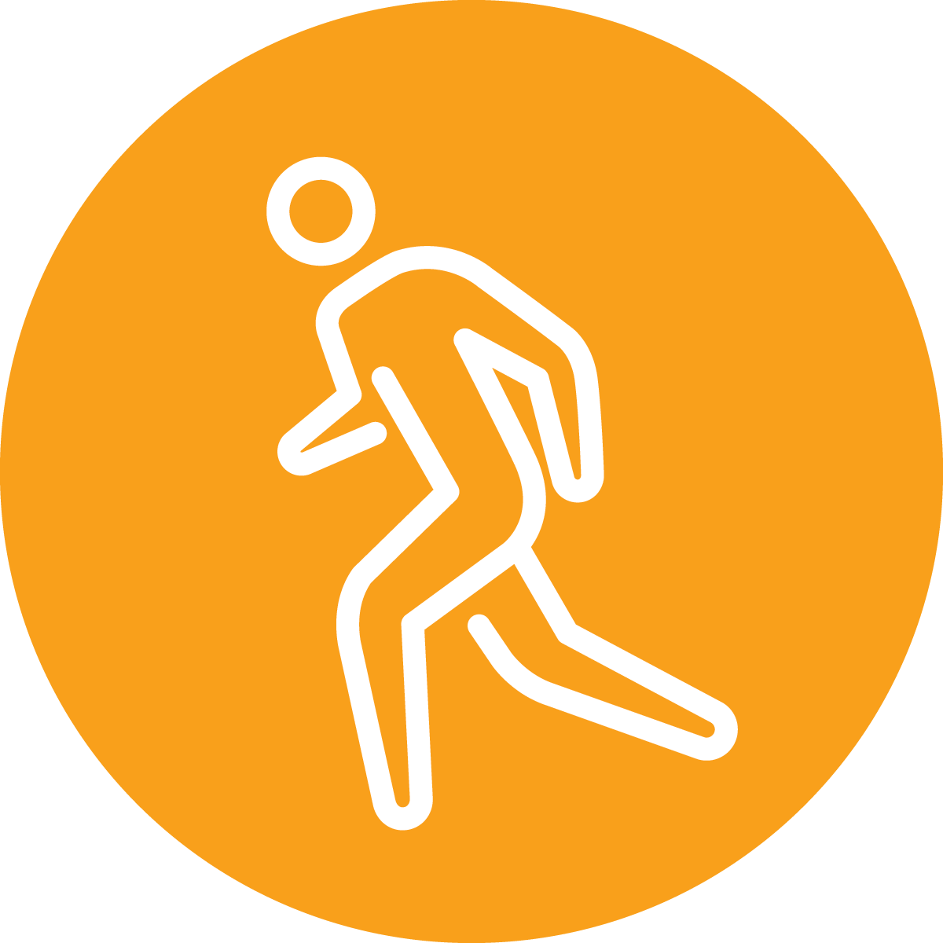
Qu'est-ce que la forme physique ?
Votre meilleur état de santé et de performance possible grâce à une activité physique, une alimentation et une hydratation adaptées
FITNESS CAPTAINS | COURS 1 : PRÉSENTATION DE LA FORME PHYSIQUE
Notes:
La forme physique est le meilleur état de santé et de performance possible grâce à une activité physique, une alimentation et une hydratation adaptées.
QUESTION :
Pensez à une personne que vous considérez en forme. Quel genre de choses fait-elle, ou pensez-vous qu’elle fait pour rester en forme ? Notez votre réponse dans votre cahier d'exercices.
Demandez à quelques participants de partager leurs réponses.
Bonnes réponses ! Être en forme consiste à faire des choix sains au quotidien dans les trois domaines énumérés dans la définition : activité physique, nutrition et hydratation. Une personne en forme est en bonne santé et se sent bien.
Les choix que vous faites quotidiennement en matière de santé dans ces trois domaines peuvent vous aider à être en meilleure santé et à réaliser de meilleures performances en sport, au travail, au cours de vos loisirs et dans d'autres aspects de votre vie.
Lorsque vous êtes en forme physiquement, vous vous sentez bien et plein d'énergie, car votre corps est fort et en bonne santé.

Slide 12
Pourquoi la forme physique est-elle importante ?
Améliore les performances sportives
Augmente l'énergie
Améliore l'humeur
Améliore le sommeil
Poids sain
Prolonge l'espérance de vie
Réduit le stress
FITNESS CAPTAINS | COURS 1 : PRÉSENTATION DE LA FORME PHYSIQUE
Notes:
Il existe de nombreuses raisons pour lesquelles la forme physique est importante ! La forme physique peut vous aider à :
Améliorer vos performances sportives
Augmenter votre énergie
Améliorer votre humeur
Améliorer la qualité de votre sommeil
Atteindre un poids sain
Être en bonne santé et prolonger votre espérance de vie
Réduire votre niveau de stress

Slide 13
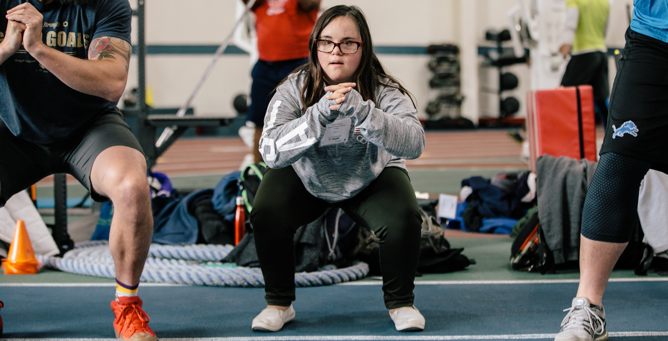
FITNESS CAPTAINS | COURS 1 : PRÉSENTATION DE LA FORME PHYSIQUE
Notes:
Revenons sur l’activité physique !

Slide 14
Activité physique et exercice
Activité physique
L’activité physique
désigne tout mouvement effectué par notre corps. Ces mouvements sont produits par nos muscles et utilisent de l’énergie.
FITNESS CAPTAINS | COURS 1 : PRÉSENTATION DE LA FORME PHYSIQUE
Notes:
L’activité physique désigne tout mouvement effectué par notre corps. Ils sont produits par nos muscles et utilisent de l’énergie.
L’activité physique inclut la façon dont vous bougez votre corps tout au long de la journée, par exemple en faisant vos courses, en marchant pour aller au travail ou en jardinant.

Slide 15
Activité physique et exercice
Activité physique
L’exercice
est planifié, structuré, répétitif et vise à maintenir ou à améliorer un ou plusieurs éléments de la condition physique.
FITNESS CAPTAINS | COURS 1 : PRÉSENTATION DE LA FORME PHYSIQUE
Notes:
L’exercice est planifié, structuré, répétitif et vise à maintenir ou à améliorer un ou plusieurs éléments de la condition physique.
Vous deviendrez un plus grand athlète en pratiquant une activité physique en dehors de votre pratique sportive. Il existe de nombreuses manière de rester actif physiquement. Certains exercices peuvent vous aider à améliorer vos compétences pour le sport que vous pratiquez.
L’exercice se compose de quatre dimensions :
L’endurance
La force
La souplesse
L’équilibre
Chaque exercice fait travailler votre corps différemment. Pour rester en bonne santé, vous devez pratiquer différents types d’exercices.

Slide 16
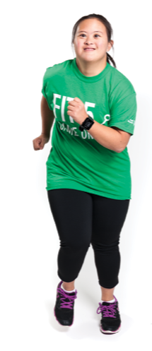
Endurance
Activité physique
L’endurance désigne la capacité de votre corps à rester en mouvement pendant de longues périodes
On emploie également les termes : aérobic, entraînement cardiovasculaire, cardio
L’objectif est de pratiquer des exercices d’endurance pendant au moins 30 minutes, 5 jours par semaine
FITNESS CAPTAINS | COURS 1 : PRÉSENTATION DE LA FORME PHYSIQUE
Notes:
L’endurance désigne la capacité de votre corps à rester en mouvement pendant de longues périodes. L’endurance vous permet de courir sur de plus longues distances sans s’arrêter et à vous entraîner plus longtemps en faisant moins de pauses.
L’objectif est de pratiquer des exercices d’endurance pendant au moins 150 minutes par semaine. Ce qui correspond à environ 30 minutes par jour, 5 jours par semaine.
QUESTION :
Pouvez-vous citer quelques exemples d’exercices d’endurance ? Notez vos réponses dans votre cahier d'exercices.
Demandez à quelques participants de partager leurs réponses et passez à la diapositive suivante.

Slide 17
Endurance
Activité physique
FITNESS CAPTAINS | COURS 1 : PRÉSENTATION DE LA FORME PHYSIQUE
Notes:
Voici quelques exemples d’exercices d’endurance.
Les exercices d’endurance sont représentés par des mouvements continus et rythmés, comme le vélo, la course à pied ou la nage.
Les exercices d’endurance entraînent le cœur et les poumons à mieux pomper le sang pour apporter plus d’oxygène aux muscles.
Les exercices d’endurance favorisent également le sommeil et réduisent la tension artérielle.

Slide 18
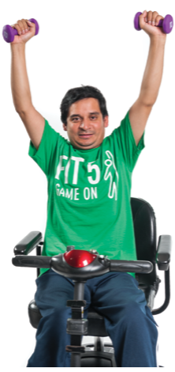
Force
Activité physique
La force est la capacité de votre corps à fournir un effort physique
Essayez d’effectuer des exercices de musculation 2 à 3 fois par semaine, de 30 minutes maximum
FITNESS CAPTAINS | COURS 1 : PRÉSENTATION DE LA FORME PHYSIQUE
Notes:
La force est la capacité de votre corps à fournir un effort physique.
Essayez d’effectuer des exercices de musculation 2 à 3 fois par semaine, de 30 minutes maximum
QUESTION :
Pouvez-vous citer quelques exemples d’exercices de musculation ? Notez vos réponses dans votre cahier d’exercices.
Demandez à quelques participants de partager leurs réponses et passez à la diapositive suivante.

Slide 19
Force
Activité physique
*Les utilisateurs de ces équipements doivent rester sous la surveillance d’un professionnel qualifié.
FITNESS CAPTAINS | COURS 1 : PRÉSENTATION DE LA FORME PHYSIQUE
Notes:
Les exercices de musculation renforcent vos muscles, mais aussi vos os.
Les exercices de musculation peuvent être réalisés n’importe où. Le meilleur moyen pour augmenter la force est d’effectuer des exercices de musculation 2 à 3 fois par semaine.
N’oubliez pas : si vous utilisez des poids ou des équipements, assurez-vous de rester sous la surveillance d’un professionnel qualifié.

Slide 20
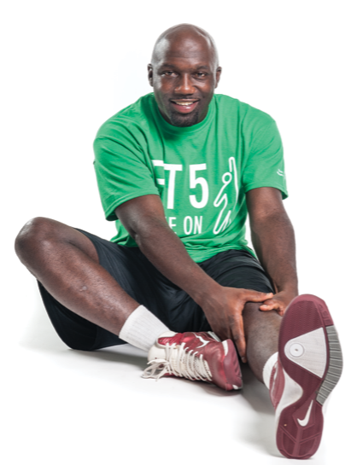
Souplesse
Activité physique
La souplesse est la capacité de votre corps à bouger facilement dans toutes les directions
Les étirements sont le meilleur moyen de devenir souple !
Avant et après une séance de sport, un entraînement ou une compétition
Tous les jours
FITNESS CAPTAINS | COURS 1 : PRÉSENTATION DE LA FORME PHYSIQUE
Notes:
La souplesse est la capacité de votre corps à bouger facilement dans toutes les directions.
Les étirements sont le meilleur moyen de devenir souple !
Avant et après une séance de sport, un entraînement ou une compétition
Tous les jours
La souplesse facilite l’exécution des activités sportives et permet d’éviter les blessures musculaires et articulaires.
QUESTION :
Pouvez-vous citer quelques exemples d’exercices de souplesse ? Pensez aux parties de votre corps que vous sollicitez dans votre activité sportive. Notez vos réponses dans votre cahier d'exercices.
Demandez à quelques participants de partager leurs réponses et passez à la diapositive suivante.

Slide 21
Souplesse
Activité physique
FITNESS CAPTAINS | COURS 1 : PRÉSENTATION DE LA FORME PHYSIQUE
Notes:
Les ÉTIREMENTS DYNAMIQUES doivent être effectués avant l’entraînement/l’activité et les étirements statiques après.
Les étirements dynamiques impliquent des mouvements actifs et contrôlés qui permettent aux parties du corps d’effectuer toute une série de mouvements.
Les étirements statiques sont ceux qui consistent à rester debout, assis ou allongé dans une même position pendant un certain temps.

Slide 22
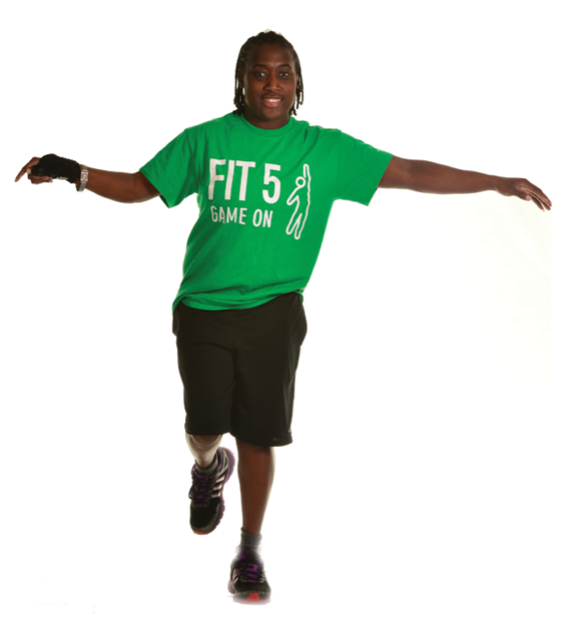
Équilibre
Activité physique
L’équilibre désigne la capacité de votre corps à rester debout ou à contrôler vos mouvements
Essayez d’effectuer des exercices d’équilibre 2 à 3 fois par semaine de 15 minutes maximum
FITNESS CAPTAINS | COURS 1 : PRÉSENTATION DE LA FORME PHYSIQUE
Notes:
L’équilibre vous permet de garder le contrôle lorsque vous faites du sport et d’éviter les chutes.
Essayez d’effectuer des exercices d’équilibre 2 à 3 fois par semaine de 15 minutes maximum

Slide 23
Équilibre
Activité physique
FITNESS CAPTAINS | COURS 1 : PRÉSENTATION DE LA FORME PHYSIQUE
Notes:
Les exercices d’équilibre peuvent être réalisés n’importe où. Vous souvenez-vous de la différence entre les exercices dynamiques et statiques ? Les sports comme la gymnastique, le patinage artistique et les sports d’hiver exigent beaucoup d’équilibre dynamique !

Slide 24
Cartes de fitness Fit 5
Activité physique
FITNESS CAPTAINS | COURS 1 : PRÉSENTATION DE LA FORME PHYSIQUE
Notes:
Vous pouvez vous appuyer sur les cartes de fitness et les vidéos « Fit 5 » afin de vous aider à réaliser les exercices pour les quatre dimensions de l’activité physique.

Slide 25
FITNESS CAPTAINS | COURS 1 : PRÉSENTATION DE LA FORME PHYSIQUE
Notes:
La forme physique est le meilleur état de santé et de performance possible grâce à une activité physique, une alimentation et une hydratation adaptées. Passons maintenant à la nutrition !

Slide 26
Qu’est-ce qu’une alimentation saine ?
Nutrition
Manger des aliments variés qui vous apportent les nutriments nécessaires au bon fonctionnement de votre corps
FITNESS CAPTAINS | COURS 1 : PRÉSENTATION DE LA FORME PHYSIQUE
Notes:
Une alimentation saine est composée d'aliments variés qui vous apportent les nutriments dont vous avez besoin pour que votre corps fonctionne correctement

Slide 27
Alimentation saine
Nutrition
Avoir une alimentation saine est à la fois important pour votre santé et pour votre condition physique
Il peut être facile de faire le bon choix car il existe beaucoup de plats sains et délicieux !
FITNESS CAPTAINS | COURS 1 : PRÉSENTATION DE LA FORME PHYSIQUE
Notes:
Manger sainement vous sera aussi utile sur le terrain qu'en dehors. Cela vous permet de garder un corps et un esprit sains tout en améliorant vos performances sportives et votre récupération.
Cela vous permet de garder un corps et un esprit sains en :
Apportant à votre corps l'énergie dont il a besoin pour être actif et pour fonctionner correctement
Aidant votre corps à se développer et à récupérer
Aidant votre corps à combattre les infections et les maladies
Une alimentation saine peut vous permettre d'améliorer vos performances sportives et votre récupération en :
Vous donnant plus d'énergie
Renforçant vos muscles et vos os
Améliorant votre capacité de concentration
Question :
Quel type d'aliments consommez-vous ? Notez vos réponses dans votre cahier d'exercices.
Demandez à quelques personnes de partager leurs réponses.

Slide 28
Aliments sains
Nutrition
FITNESS CAPTAINS | COURS 1 : PRÉSENTATION DE LA FORME PHYSIQUE
Notes:
Une alimentation saine inclut des aliments sains issus de différents groupes.
Si, par exemple, vous mangez uniquement des fruits et des légumes, vos muscles seront faibles.
Si vous ne mangez jamais de légumes, vous tomberez souvent malade.
Consommez des aliments malsains comme des desserts, des chips et des sodas, seulement lors d'occasions particulières. Si vous consommez trop de sucre, vous pourrez avoir une vague d'énergie au début, mais vous serez bien vite fatigué et léthargique.
Choisissez des en-cas légers et sains.
La moitié de votre assiette doit être composée de fruits ou de légumes. L'autre moitié doit se composer de céréales complètes, de produits laitiers et de protéines.

Slide 29
Fruits et légumes
Nutrition
C'est grâce aux fruits et aux légumes que votre corps obtient les vitamines, les minéraux et l'énergie dont il a besoin pour rester en bonne santé et pour faire du sport
FITNESS CAPTAINS | COURS 1 : PRÉSENTATION DE LA FORME PHYSIQUE
Notes:
C'est grâce aux fruits et aux légumes que votre corps obtient les vitamines, les minéraux et l'énergie dont il a besoin pour rester en bonne santé et pour faire du sport
Votre objectif est de consommer au moins 5 fruits et légumes chaque jour
QUESTION :
Quels sont vos fruits et légumes préférés ? Faites une liste d'au moins 3 fruits et 3 légumes dans votre cahier d'exercices.
Demandez à quelques participants de partager leurs réponses et passez à la diapositive suivante

Slide 30
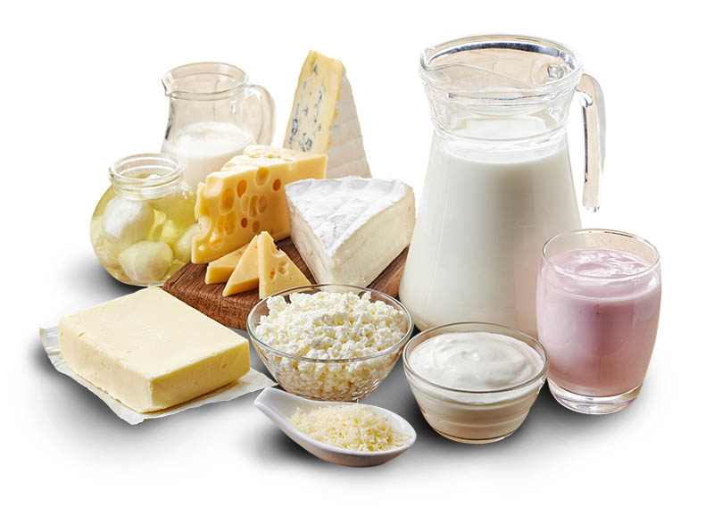
Produits laitiers
Nutrition
Les produits laitiers renforcent vos os. Cela peut vous permettre d'éviter les fractures, les douleurs et la fatigue musculaires
FITNESS CAPTAINS | COURS 1 : PRÉSENTATION DE LA FORME PHYSIQUE
Notes:
Les produits laitiers renforcent vos os. Cela peut vous permettre d'éviter les fractures, les douleurs et la fatigue musculaires
Les produits laitiers contiennent de la vitamine D et du calcium
Votre objectif est de consommer au moins 3 tasses de produits laitiers par jour
QUESTION :
Quels sont vos produits laitiers préférés ? Notez au moins 3 exemples dans votre cahier d'exercices.
Demandez à quelques participants de partager leurs réponses et passez à la diapositive suivante

Slide 31
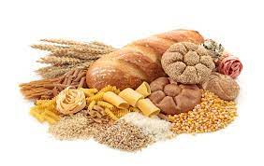
Céréales
Nutrition
Les céréales sont naturellement riches en fibres, ce qui vous aide à vous sentir rassasié et satisfait, vous permettant ainsi de garder un poids sain plus facilement !
FITNESS CAPTAINS | COURS 1 : PRÉSENTATION DE LA FORME PHYSIQUE
Notes:
Les céréales sont naturellement riches en fibres, ce qui vous aide à vous sentir rassasié et satisfait, vous permettant ainsi de garder un poids sain plus facilement !
Faites en sorte que la moitié de votre apport journalier en céréales soit des céréales complètes
QUESTION :
Quels sont vos aliments riches en céréales préférés ? Notez au moins 2 exemples dans votre cahier d'exercices.
Demandez à quelques participants de partager leurs réponses et passez à la diapositive suivante

Slide 32
Protéines
Nutrition
Les protéines aident à la récu- pération et à la réparation de vos tissus musculaires, de votre peau, de vos organes, de votre sang, de vos cheveux et de vos ongles
Les protéines vous apportent de l'énergie
FITNESS CAPTAINS | COURS 1 : PRÉSENTATION DE LA FORME PHYSIQUE
Notes:
Source d'énergie à long terme

Slide 33
Contrôle des portions
Nutrition
Mangez ce dont votre corps a besoin :
Servez vos repas dans des assiettes ou des bols plus petits
Limitez les distractions pendant les repas
Ne gardez que le nécessaire sur la table
Mangez doucement et mâchez votre nourriture
Arrêtez de manger dès vous êtes rassasié
FITNESS CAPTAINS | COURS 1 : PRÉSENTATION DE LA FORME PHYSIQUE
Notes:
Le contrôle des portions signifie que vous devez choisir une quantité saine de certains aliments.
En contrôlant vos portions, vous profiterez des bienfaits des nutriments contenus dans les aliments, sans vous suralimenter. Mangez ce dont votre corps a besoin.
Voici quelques conseils pour vous aider à contrôler les portions :
Servez vos repas dans des assiettes ou des bols plus petits
Limitez les distractions pendant les repas
Ne gardez que le nécessaire sur la table
Mangez doucement
QUESTION :
Connaissez-vous d'autres astuces pour contrôler la quantité d'aliments que vous mangez ? Notez votre réponse dans votre cahier d'exercices.
Demandez à quelques participants de partager leurs réponses et passez à la diapositive suivante

Slide 34
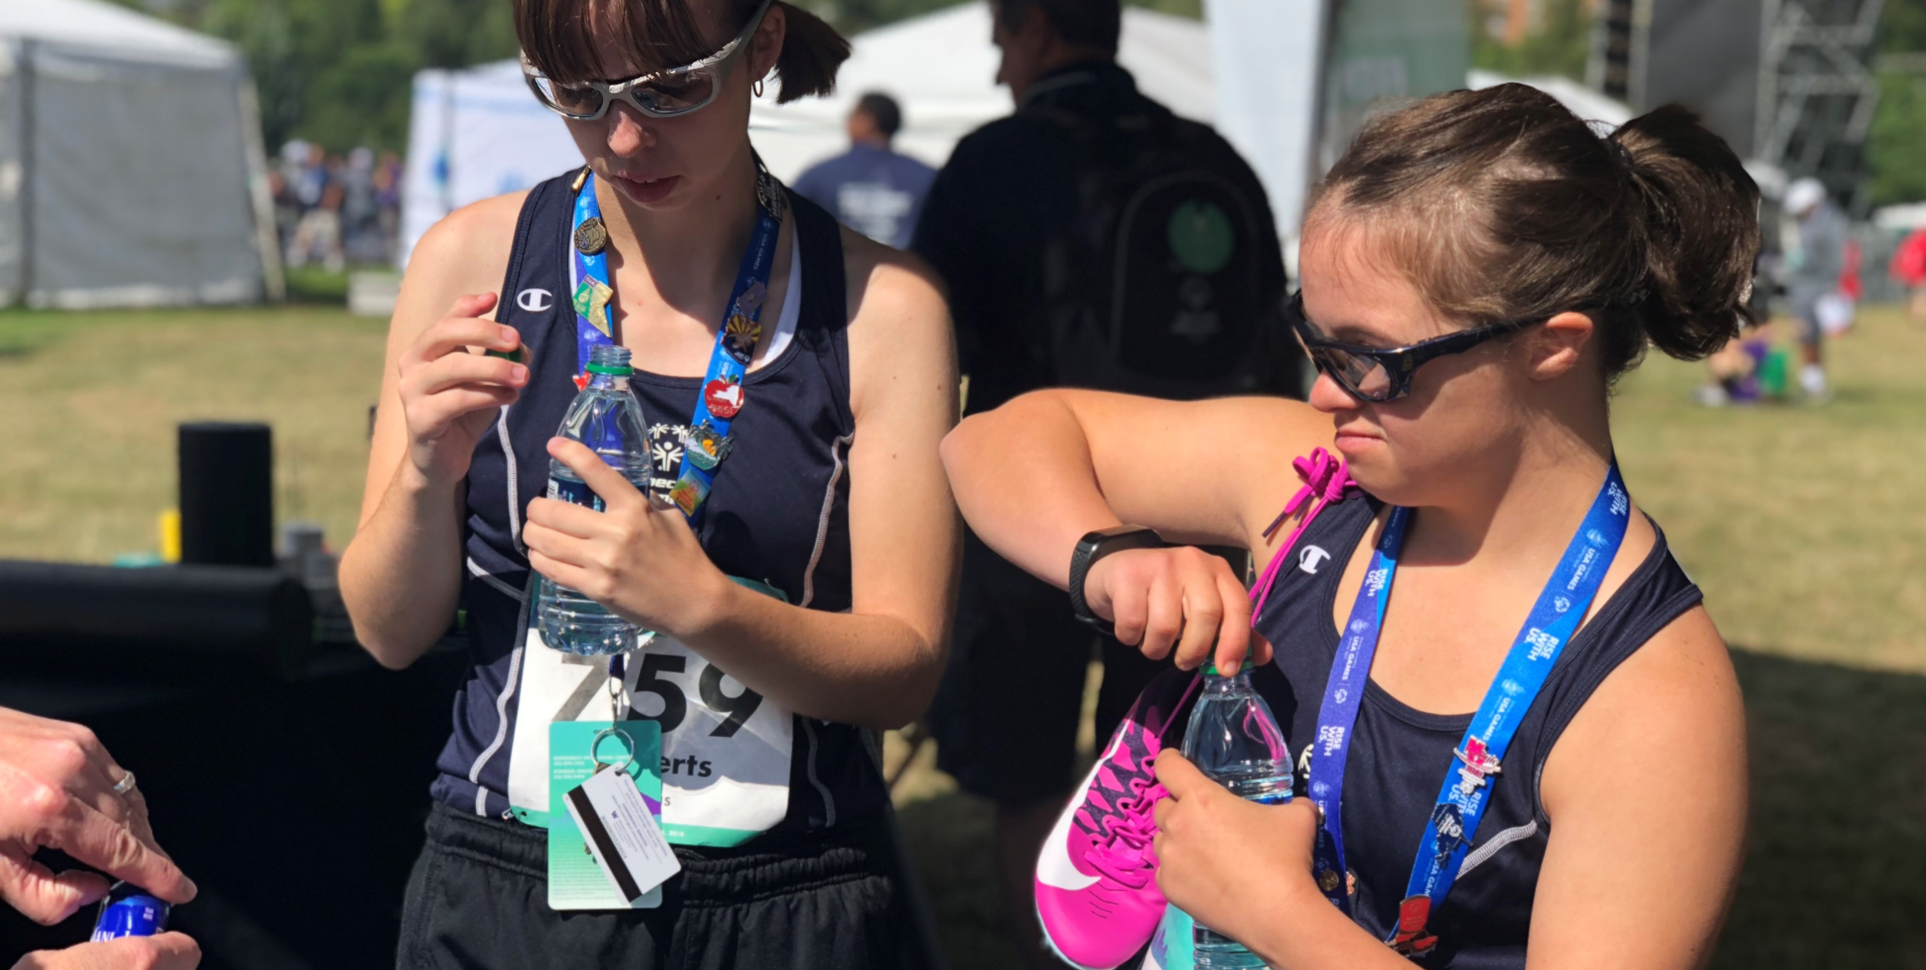
Planification d’événements
Événements de leadership
FITNESS CAPTAINS | COURS 1 : PRÉSENTATION DE LA FORME PHYSIQUE
Notes:
Notre dernier point, mais non le moindre : parlons d'hydratation !

Slide 35
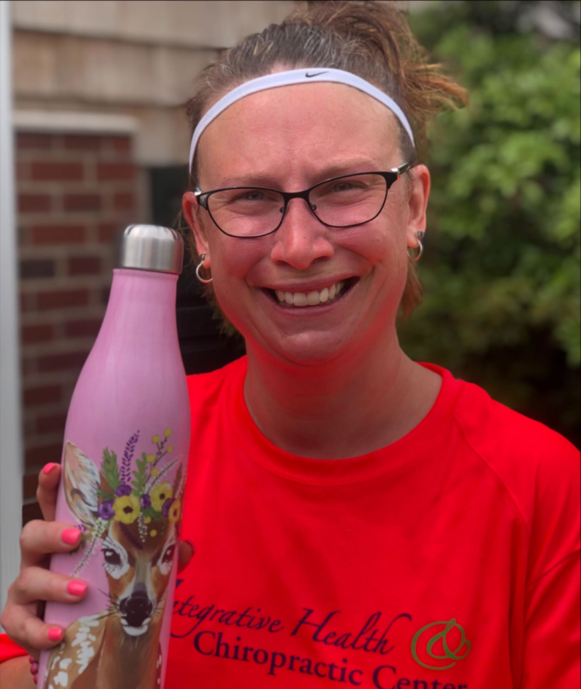
Boire de l'eau
Hydratation
L'hydratation consiste à conserver la quantité de liquide nécessaire dans votre corps
Pour votre santé, il est important de boire la bonne quantité d'eau, surtout quand vous faites du sport
FITNESS CAPTAINS | COURS 1 : PRÉSENTATION DE LA FORME PHYSIQUE
Notes:
L'hydratation, c'est conserver la quantité de liquide nécessaire dans votre corps
Pour votre santé, il est important de boire la bonne quantité d'eau, surtout quand vous faites du sport

Slide 36
Bienfaits
Hydratation
Équilibre la température corporelle
Absorbe les vitamines et les minéraux
Favorise la digestion
Permet au corps et à l'esprit de fonctionner correctement
FITNESS CAPTAINS | COURS 1 : PRÉSENTATION DE LA FORME PHYSIQUE
Notes:
Saviez-vous que votre corps est composé à 60 % d'eau ?! Il n'est donc pas surprenant que l'eau soit la boisson la plus importante pour votre corps. Il en a besoin pour tout !
Hydratation :
Aide votre corps à équilibrer votre température corporelle.
Favorise la digestion des aliments que vous consommez.
Favorise l’absorption par votre corps des vitamines et minéraux des aliments que vous consommez.
Favorise le bon fonctionnement de votre corps et de votre esprit.

Slide 37
Choisir une boisson saine
Hydratation
Les sodas, les boissons énergisantes et les boissons pour sportifs ne sont PAS de bons choix de boissons
Le lait écrémé et le jus de fruit 100 % pur jus sont également de bons choix, mais en petites quantités
L’eau est le meilleur choix de boisson !
FITNESS CAPTAINS | COURS 1 : PRÉSENTATION DE LA FORME PHYSIQUE
Notes:
Il existe de nombreuses boissons différentes, mais certaines d’entre elles sont plus saines que d’autres.
Les sodas, les boissons énergisantes et les boissons pour sportifs ne sont PAS de bons choix de boissons
Ces boissons contiennent des sucres ajoutés et peuvent vous faire prendre du poids.
Les boissons énergisantes et beaucoup de sodas contiennent de la caféine. La caféine ne permet pas de rester bien hydraté.
Le lait écrémé et le jus de fruit 100 % pur jus sont également de bons choix, mais en quantités faibles ou modérées
Pas plus de 3 verres de lait et d’un verre de jus de fruits par jour.
L’eau est le meilleur choix de boisson ! Buvez de l’eau tous les jours ! L’eau n’est pas non plus nécessairement insipide. Si vous aimez les boissons aromatisées, essayez de boire de l’eau pétillante ou d’infuser votre eau.
ACTIVITÉ :
Vous pouvez réaliser cette activité dans votre cahier d’exercices à la fin de la leçon.

Slide 38
Signes de déshydratation
Hydratation
Si vous perdez trop d’eau sans boire davantage, votre corps et votre esprit ne fonctionneront pas aussi bien. C’est ce qu’on appelle la déshydratation
FITNESS CAPTAINS | COURS 1 : PRÉSENTATION DE LA FORME PHYSIQUE
Notes:
Vous perdez de l’eau en allant aux toilettes, en transpirant, en faisant de l’exercice ou même en respirant.
Saviez-vous qu’une déshydratation équivalente à 1 ou 2 % de votre poids pouvait diminuer vos performances sportives ? Vous perdez de l’eau quotidiennement en allant aux toilettes, en transpirant ou même en respirant.
Si vous perdez trop d’eau sans boire davantage, votre corps ne fonctionnera pas aussi bien. C’est ce qu’on appelle la déshydratation.
Voici quelques signes de déshydratation :
Vous avez soif
Vous êtes fatigué ou léthargique
Vous avez mal à la tête
Vous avez la bouche sèche
Votre urine est jaune foncé ou brune

Slide 39
Adapter ses besoins en eau
Hydratation
Certaines personnes peuvent avoir besoin d’augmenter leur consommation en eau.
Les facteurs suivants peuvent faire varier la quantité d’eau que vous devez boire pour rester correctement hydraté :
Des exercices physiques fréquents et intenses au cours desquels vous transpirez beaucoup ou êtes essoufflé
Fortes chaleurs
Haute altitude
Maladie
FITNESS CAPTAINS | COURS 1 : PRÉSENTATION DE LA FORME PHYSIQUE
Notes:
Votre objectif est de boire 5 bouteilles d’eau par jour, mais certaines personnes peuvent avoir besoin d’augmenter leur consommation en eau.
Les facteurs suivants peuvent faire varier la quantité d’eau que vous devez boire pour rester correctement hydraté :
Des exercices physiques fréquents et intenses au cours desquels vous transpirez beaucoup ou êtes essoufflé
Fortes chaleurs
Haute altitude
Maladie
N’attendez pas d'avoir soif avant de boire ; buvez de l’eau avant, pendant, et après votre séance d’entraînement ou votre activité sportive.
QUESTION :
Pouvez-vous citer quelques astuces pour bien rester hydraté ? Notez vos réponses dans votre cahier d’exercices.
Demandez à quelques participants de partager leurs réponses et passez à la diapositive suivante

Slide 40
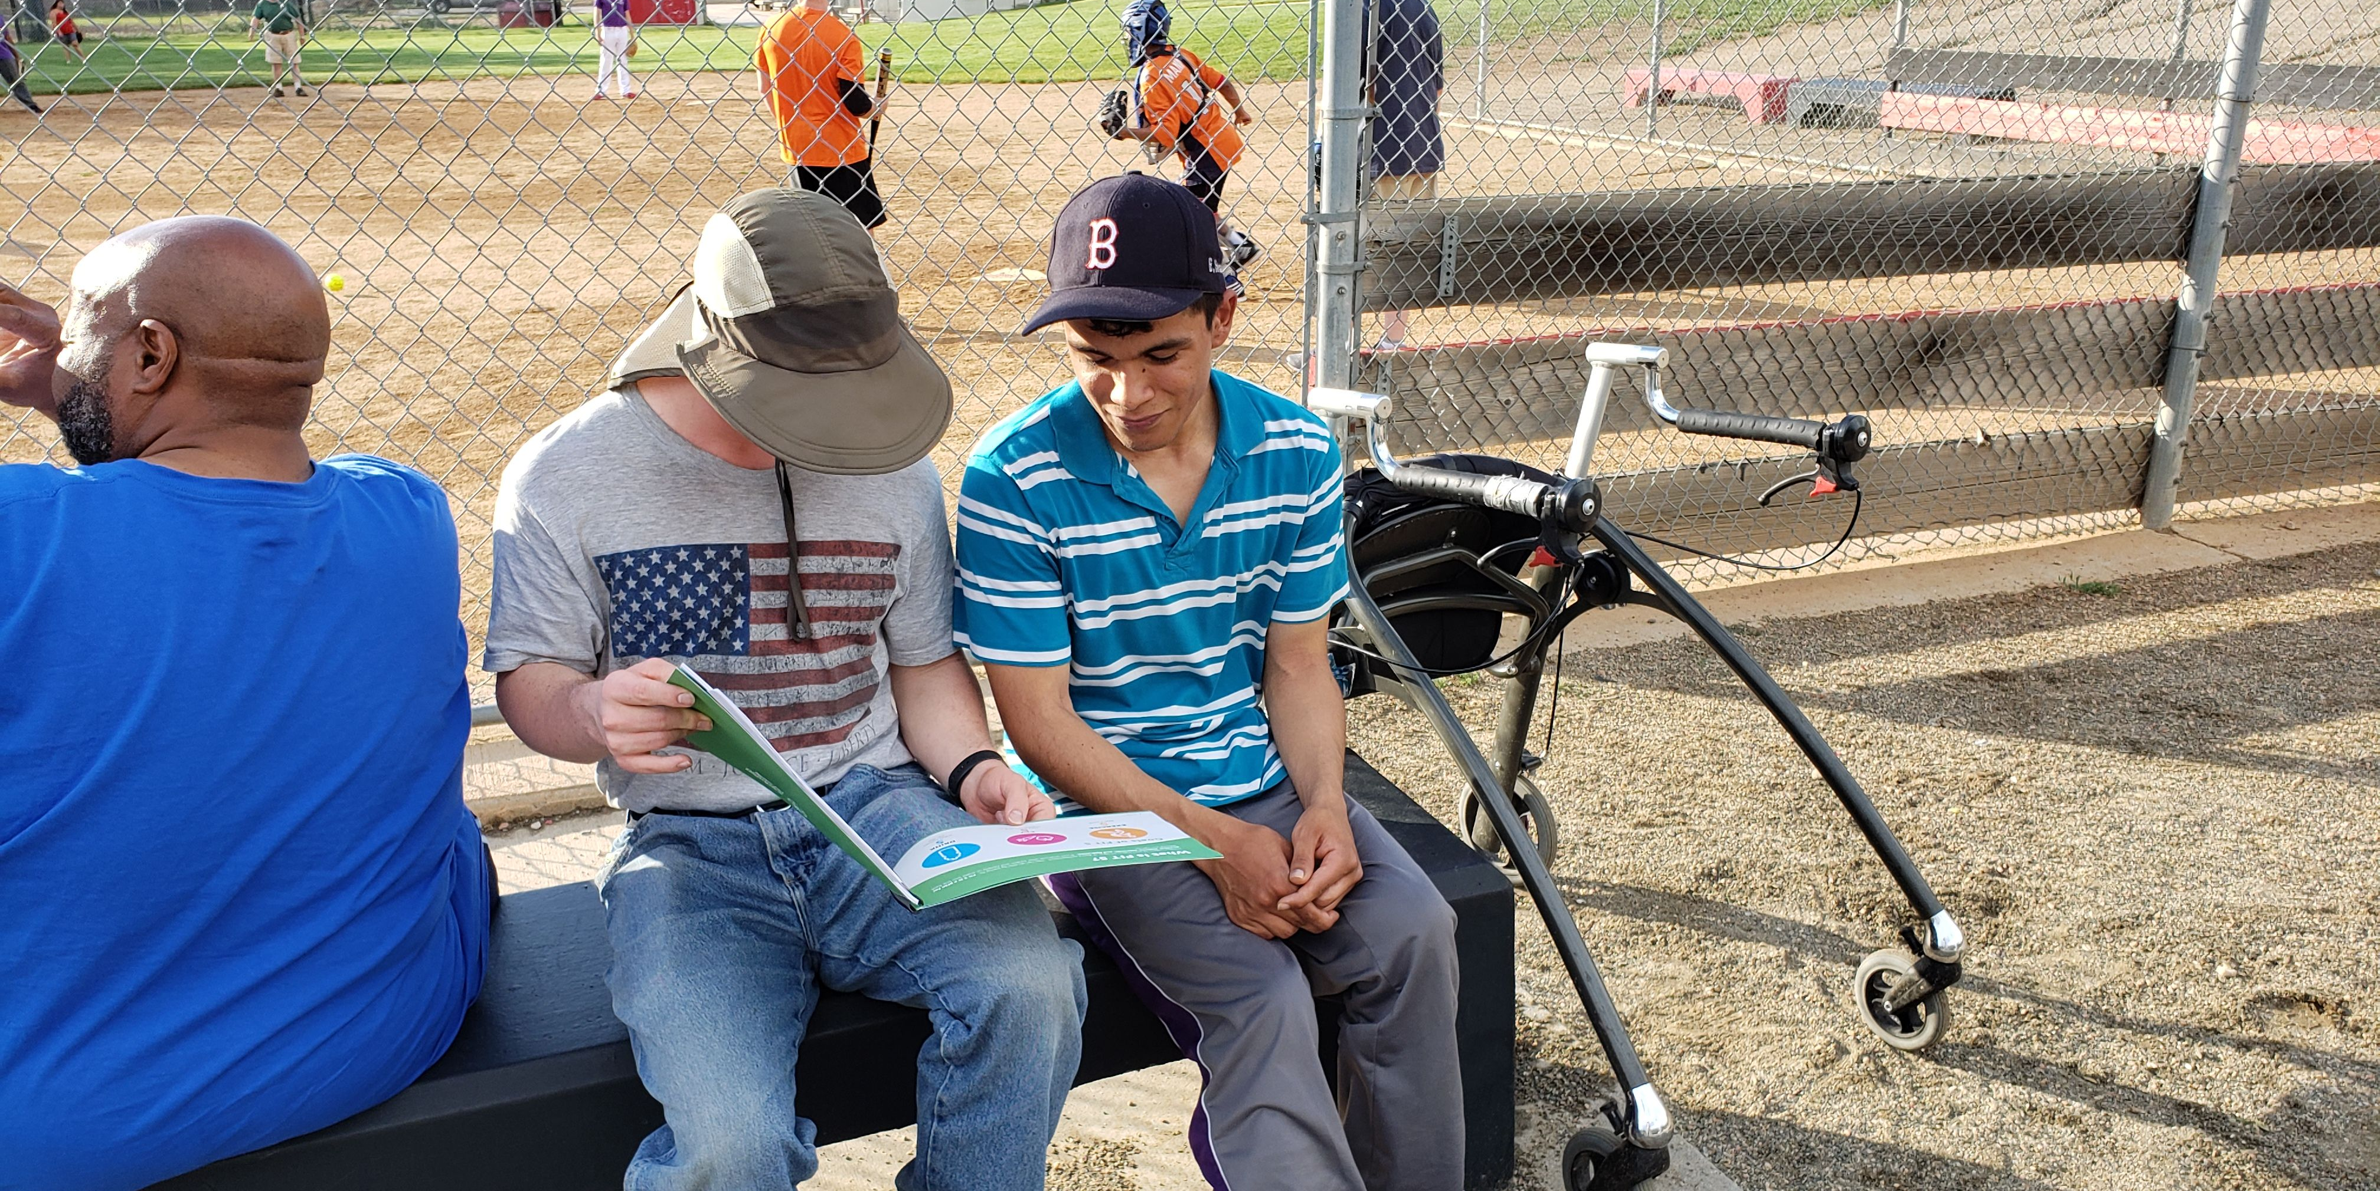
Planification d’événements
Événements de leadership
FITNESS CAPTAINS | COURS 1 : PRÉSENTATION DE LA FORME PHYSIQUE
Notes:
Pour terminer cette session, abordons les conseils à donner à vos coéquipiers pour rester en bonne santé !

Slide 41
Apprendre à ses coéquipiers
Sensibilisation à la santé
Les Fitness Captains doivent donner un conseil en matière d’éducation à la santé lors de chaque séance de formation
Vous devrez également montrer l’exemple lors de chaque entraînement et compétition
FITNESS CAPTAINS | COURS 1 : PRÉSENTATION DE LA FORME PHYSIQUE
Notes:
En tant que Fitness Captain, vous devez donner un conseil en matière d’éducation à la santé lors de chaque séance de formation. Vous devez transmettre des habitudes saines qui améliorent la condition physique et les performances sportives.
Vous devrez également montrer l’exemple lors des entraînements et des compétitions.

Slide 42
Qu’est-ce qu’un conseil de santé ?
Sensibilisation à la santé
Les conseils de santé doivent être brefs, entre 2 et 5 minutes maximum
Dans la mesure du possible, rendez les conseils de santé interactifs :
Posez des questions à vos coéquipiers
Permettez à différents membres de votre équipe d’y répondre
Donnez des exemples
Donnez-leur un objectif et suivez leurs progrès lors de la prochaine séance de formation
FITNESS CAPTAINS | COURS 1 : PRÉSENTATION DE LA FORME PHYSIQUE
Notes:
Les conseils de santé sont des conseils simples mais utiles qui peuvent vous aider, vous et vos coéquipiers, à faire des choix sains. Ils doivent être brefs, entre 2 et 5 minutes maximum
Dans la mesure du possible, rendez les conseils de santé interactifs ! Vous pouvez faire participer vos coéquipiers en :
Leur posant des questions
Permettant à différents membres de votre équipe d’y répondre
Donnant des exemples
Leur donnant un objectif et en suivant leurs progrès lors de la prochaine séance de formation

Slide 43
Exemple
Sensibilisation à la santé
Exemple d’un conseil de santé sur la consommation d’aliments sains et nutritifs
Les fruits et les légumes permettent à votre corps d’obtenir les vitamines, les minéraux et l’énergie nécessaires pour rester en bonne santé. Ils vous donnent de l’énergie pour vos activités sportives et les compétitions. Mangez l’arc-en-ciel des couleurs : mélangez les aliments rouges, verts, orange et jaunes. Pouvez-vous citer un aliment pour chaque couleur ?
FITNESS CAPTAINS | COURS 1 : PRÉSENTATION DE LA FORME PHYSIQUE

Slide 44
Exemple
Sensibilisation à la santé
Exemple d’un conseil de santé sur le sommeil, le repos et la récupération
Faire 30 minutes d’activité physique moyenne à intense 5 jours par semaine fait partie intégrante d’un mode de vie sain. Il est également important de laisser à votre corps un temps de repos hebdomadaire et de dormir entre 7 et 9 heures par nuit. Vous pouvez utiliser la fiche de conseils sur le sommeil pour améliorer la qualité de votre sommeil, de votre repos et de votre récupération.
FITNESS CAPTAINS | COURS 1 : PRÉSENTATION DE LA FORME PHYSIQUE

Slide 45
Activité de groupe
Travaillez en groupe pour créer des conseils de santé. Une personne dans chaque groupe présentera les conseils de santé au reste de la salle !
Notes:
[Activité de groupe facultative]

Slide 46
Opportunités
Sensibilisation à la santé
Il existe de nombreuses manières de donner des conseils de santé ! Pensez aux différentes manières dont vous communiquez avec les autres athlètes de Special Olympics
Si vous le souhaitez, vous pouvez partager un conseil de santé pendant les moments suivants :
Pauses hydratation Étirements de récupération
FITNESS CAPTAINS | COURS 1 : PRÉSENTATION DE LA FORME PHYSIQUE
Notes:
Il existe de nombreuses manières de donner des conseils de santé ! Pensez aux différentes manières dont vous communiquez avec les autres athlètes de Special Olympics
Si vous le souhaitez, vous pouvez partager un conseil de santé pendant :
Les pauses hydratation
Les étirements de récupération
Assurez-vous de demander l'avis de votre entraîneur sur les meilleurs moments pour partager des conseils de santé pendant vos entraînements !

Slide 47
Avant de commencer
Sensibilisation à la santé
À l'aide du Guide Fit 5, vous pouvez partager des leçons sur :
Comment rester actif autrement que par le sport
Les aliments sains qui permettent à votre corps de fonctionner
Les boissons hydratantes
FITNESS CAPTAINS | COURS 1 : PRÉSENTATION DE LA FORME PHYSIQUE
Notes:
Vous pouvez donner des conseils de santé sur chacun des thèmes liés à la forme physique :
Activité physique
Hydratation Nutrition
QUESTION : Qui parmi vous a déjà consulté ou utilisé le Guide Fit 5 ? Levez la main.
Super ! Le Guide Fit 5 vous aide à rester en forme et à pratiquer correctement une activité physique, à bien vous nourrir et à bien vous hydrater. À l'aide des informations contenues dans le Guide Fit 5, vous pouvez partager des leçons sur :
Comment rester actif autrement que par le sport
Les aliments sains qui permettent à votre corps de fonctionner
Les boissons hydratantes

Slide 48
Avant de commencer
Sensibilisation à la santé
En plus du Guide Fit 5 et des cartes de fitness, vous pouvez aussi trouver des informations pour vos conseils de santé sur les sites Web et ressources suivants :
Boîte à outils de sensibilisation à la santé Special Olympics
High 5 pour la forme physique
Promotion de la santé – Matériel pédagogique
Les ressources et les guides de fitness de votre programme
FITNESS CAPTAINS | COURS 1 : PRÉSENTATION DE LA FORME PHYSIQUE
Notes:
En plus du Guide Fit 5 et des cartes de fitness, vous pouvez aussi trouver des informations pour vos conseils de santé sur les sites Web et ressources suivants :
Boîte à outils de sensibilisation à la santé Special Olympics
High 5 pour la forme physique
Promotion de la santé – Matériel pédagogique
Les ressources et les guides de fitness de votre programme
Vous pouvez aussi vous aider de votre cahier d'exercices pour trouver d'autres conseils de santé !

Slide 49
Devoirs
Sensibilisation à la santé
Sélectionnez ou créez votre propre conseil santé et entraînez-vous à le partager avec d'autres
Au début de notre prochain cours, on vous demandera de présenter votre conseil de santé au groupe !
FITNESS CAPTAINS | COURS 1 : PRÉSENTATION DE LA FORME PHYSIQUE

Slide 51
Cours 2
Animer l’échauffement et la récupération
Durant ce cours, nous allons :
Nous entraîner à diriger des routines d'échauffements et d'étirements dynamiques pour différents sports
Notes:
Bienvenue à la formation Fitness Captain ! Dans ce deuxième cours, nous allons nous entraîner à diriger des routines d'échauffements et d'étirements dynamiques pour différents sports !

Slide 52
Faisons le point
Fitness Captains
Réflexions et questions sur le Cours 1
S'entraîner à présenter des conseils de santé
FITNESS CAPTAINS | COURS 2 : ANIMER L'ÉCHAUFFEMENT ET LA RÉCUPÉRATION

Slide 53
Rôle et Responsabilités
Fitness Captains
Les Fitness Captains travaillent en étroite collaboration avec leurs entraîneurs pour s'assurer que la santé et la forme physique soient des éléments clés de l'expérience sportive, en prenant part à ces rôles de leadership :
Transmettre des habitudes saines
Animer l’échauffement et la récupération
FITNESS CAPTAIN
Notes:
Passons en revue les rôles et les responsabilités d'un Fitness Captain.
À l'aide de leurs compétences de leadership, les Fitness Captains travailleront en étroite collaboration avec leurs entraîneurs pour s'assurer que la santé et la forme physique soient des éléments clés de l'expérience sportive en :
Transmettant des habitudes saines à leurs coéquipiers
Animant les échauffements et les étirements avant et après l'entraînement
Lors du premier cours, nous avons étudié les différentes composantes de la forme physique et comment donner des conseils de santé. Il est maintenant temps pour vous d'apprendre à vous échauffer, à vous étirer et à animer des exercices !

Slide 54
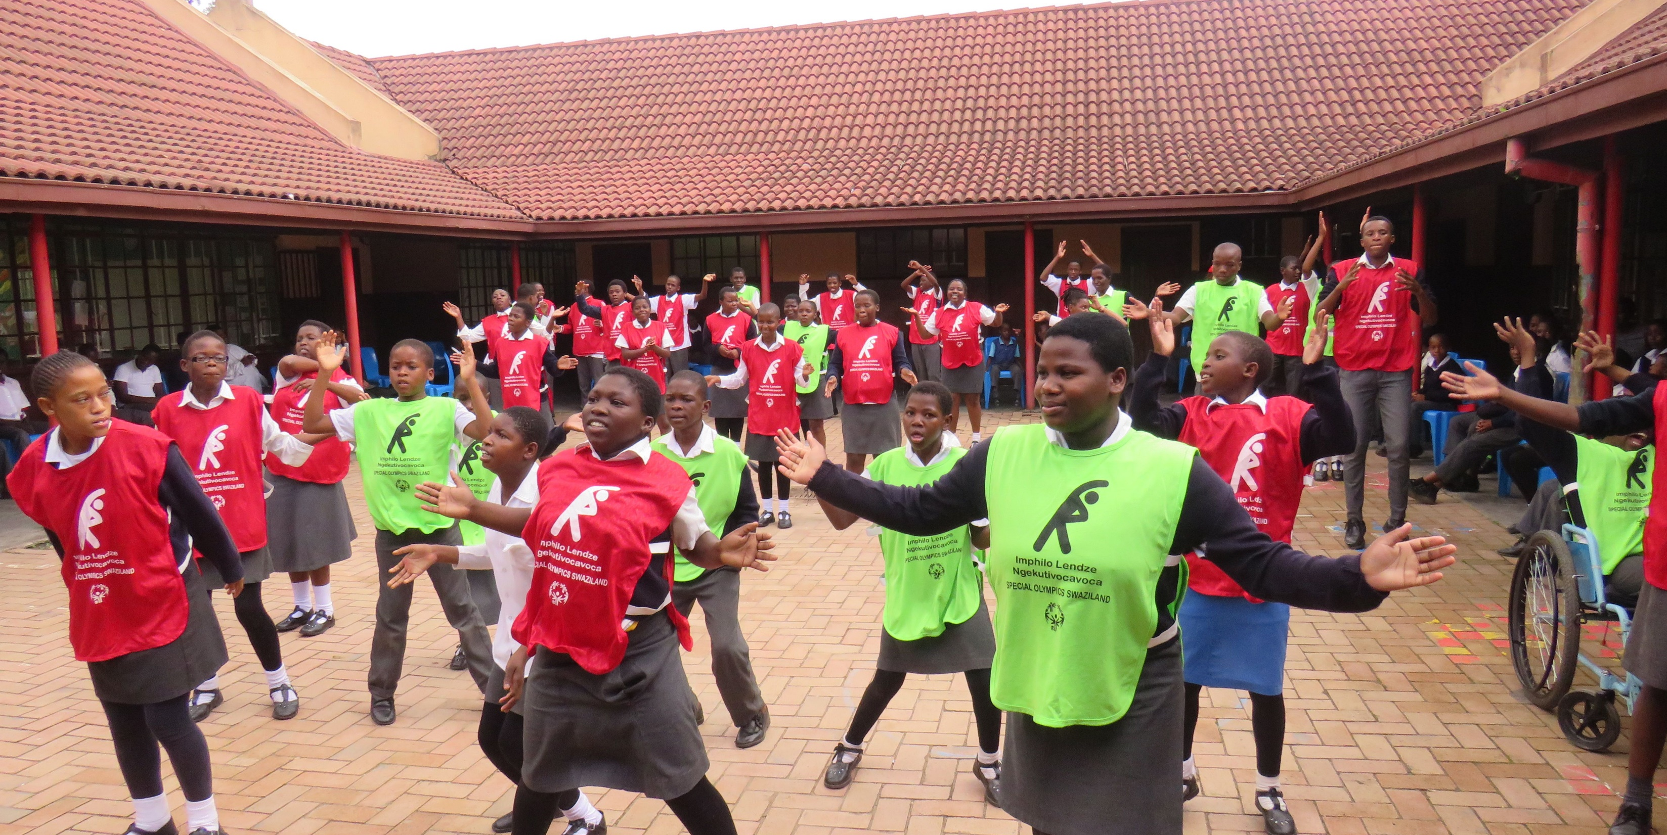
Planification d’événements
Événements de leadership
FITNESS CAPTAINS | COURS 2 : ANIMER L'ÉCHAUFFEMENT ET LA RÉCUPÉRATION

Slide 55
Qu'est-ce qu'un échauffement ?
Échauffement
Un échauffement doit être la première activité physique de chaque entraînement ou compétition
Un bon échauffement permet aux athlètes de se préparer physiquement et mentalement
FITNESS CAPTAINS | COURS 2 : ANIMER L'ÉCHAUFFEMENT ET LA RÉCUPÉRATION
Notes:
Un échauffement doit être la première activité physique de chaque session d'entraînement ou compétition. Il permet aux athlètes de se préparer physiquement et mentalement. En préparant à la fois leur corps et leur esprit, les athlètes ont moins de risque de se blesser et leurs performances s'amélioreront à chaque entraînement, à chaque séance et à chaque compétition.

Slide 56
Objectif d'un échauffement
Échauffement
Bienfaits physiques et mentaux
Augmentation du rythme cardiaque Augmentation de la fréquence respiratoire Augmentation de la température du corps et des muscles Augmentation du flux sanguin vers les muscles actifs Concentration sur le sport plutôt que sur les soucis personnels Connexion du corps et de l'esprit
FITNESS CAPTAINS | COURS 2 : ANIMER L'ÉCHAUFFEMENT ET LA RÉCUPÉRATION
Notes:
L'échauffement prépare le corps au sport ou à l'exercice physique afin d'éviter les blessures en augmentant :
Le rythme cardiaque
La fréquence respiratoire
Le flux sanguin vers les muscles actifs
La température du corps et des muscles
Les échauffements préparent l'esprit à se concentrer sur le sport ou sur l'exercice physique en :
Aidant les athlètes à se concentrer sur le sport plutôt que sur leurs soucis personnels
Passant mentalement en revue les compétences acquises
Connectant l'esprit et le corps (en associant la coordination des yeux et des mains par exemple)

Slide 57
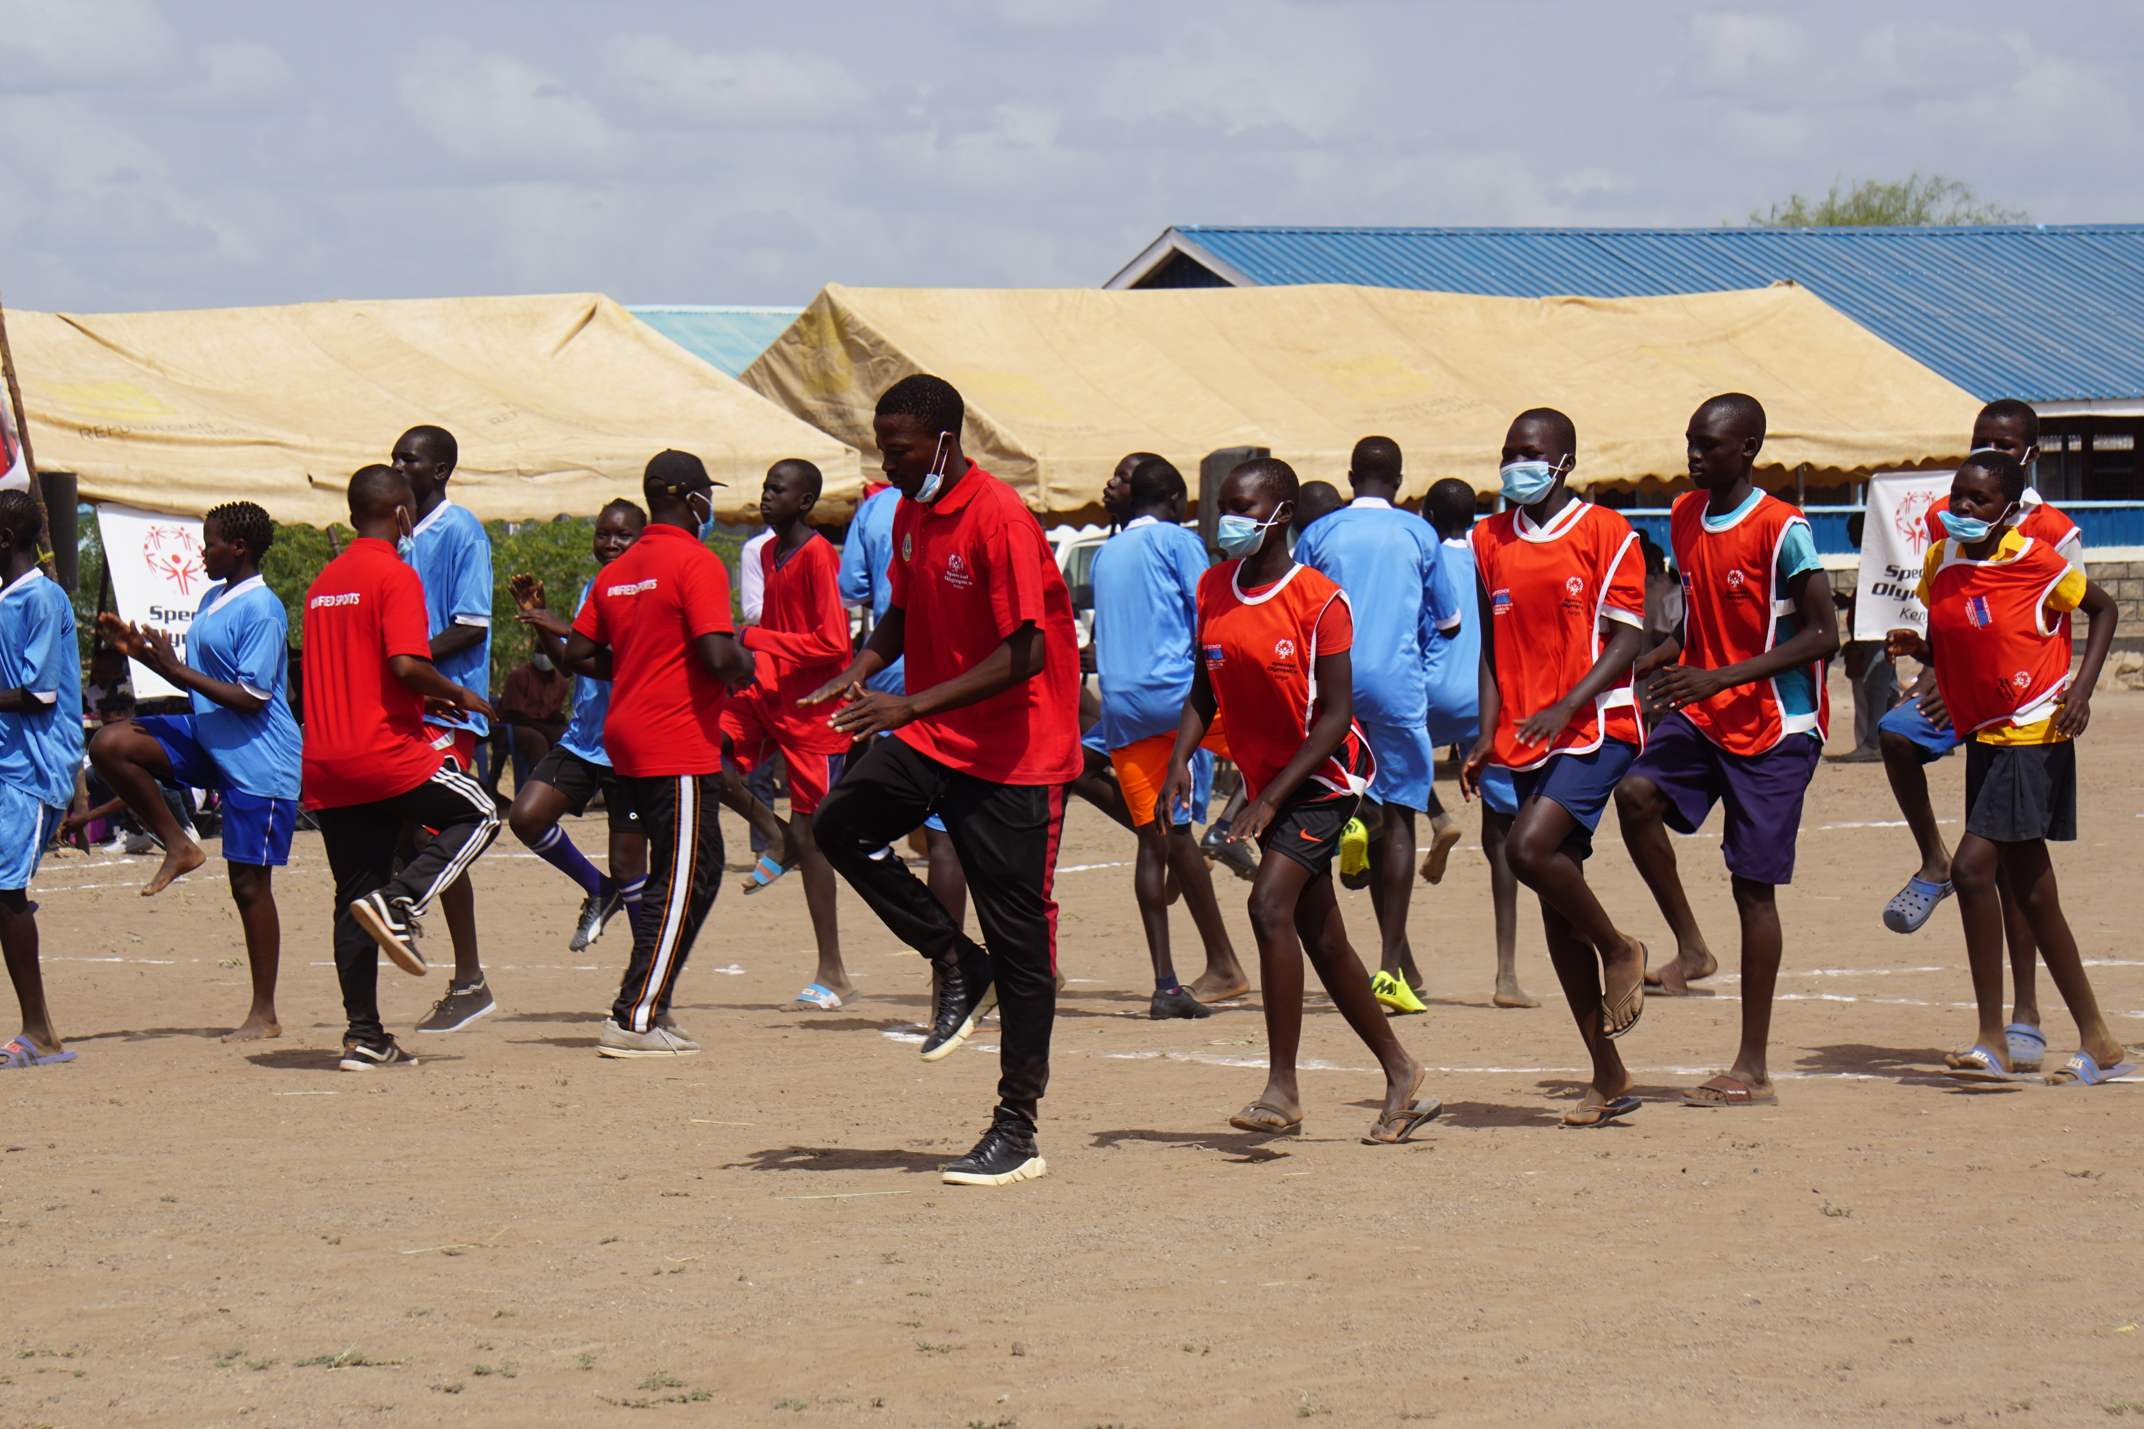
Comment s'échauffer ?
Échauffement
Ces deux éléments doivent être inclus dans tous les échauffements :
Activité aérobic
Étirements dynamiques
FITNESS CAPTAINS | COURS 2 : ANIMER L'ÉCHAUFFEMENT ET LA RÉCUPÉRATION
Notes:
Chaque sport est différent et chaque sport demande des compétences et des mouvements spécifiques. L'échauffement doit donc être adapté au sport et aux niveaux des athlètes. Le rythme des échauffements doit d'abord être lent puis s'accélérer progressivement, les exercices doivent être simples au début et devenir plus difficiles au fur et à mesure.
Néanmoins, quel que soit le sport, ces trois éléments doivent être inclus dans les échauffements :
Activité aérobic
Étirements dynamiques

Slide 58
Activité aérobic
Échauffement
Les exercices d'aérobie consistent à mettre l'ensemble du corps en mouvement, ce qui va augmenter le rythme cardiaque.
Commencez lentement, puis augmentez progressivement l'intensité/la difficulté
Tenez au moins 5 minutes
Quels sont les exercices d'aérobie que vous pouvez animer ?
Rappelez-vous du Cours Un... Aérobie = Endurance
FITNESS CAPTAINS | COURS 2 : ANIMER L'ÉCHAUFFEMENT ET LA RÉCUPÉRATION
Notes:
Rappelez-vous du Cours 1... l'aérobie est un terme utilisé pour décrire les exercices d'endurance.
Les exercices d'aérobie consistent à mettre l'ensemble du corps en mouvement, ce qui va augmenter le rythme cardiaque. Vous devez commencer ces activités lentement, puis augmenter progressivement l'intensité/la difficulté et tenter de tenir au moins 5 minutes. À la fin de l'activité, les athlètes doivent avoir chaud, être légèrement essoufflés et se sentir pleins d'énergie. Cela peut être un moment amusant lors de votre séance d'entraînement !
QUESTION :
Quelles sont les exercices d'aérobie que vous pouvez diriger ?
Demandez à quelques participants de partager leurs réponses.
Bonnes réponses ! Voici d'autres idées :
Marcher ou courir autour du terrain pendant 5 minutes
Ajouter des changements de direction ou des mouvements spécifiques lors de la marche ou de la course, comme des déplacements latéraux, arrières, des petits sauts, des accélérations, etc.
Choisir et animer quelques exercices d'endurance Fit 5
Créer une équipe de danse ou faire danser les groupes de façon indépendante

Slide 59
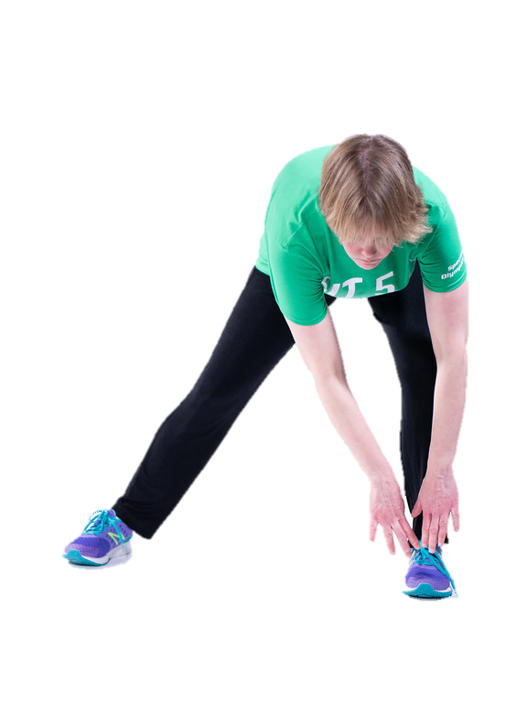
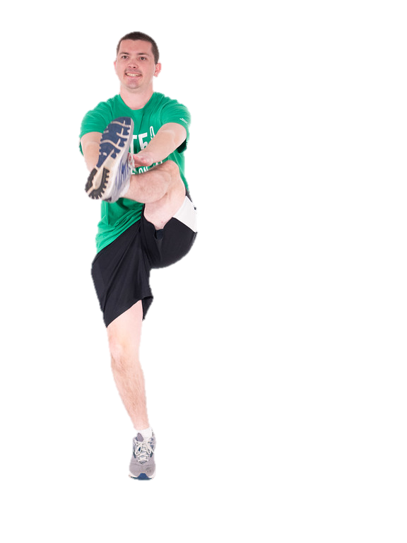
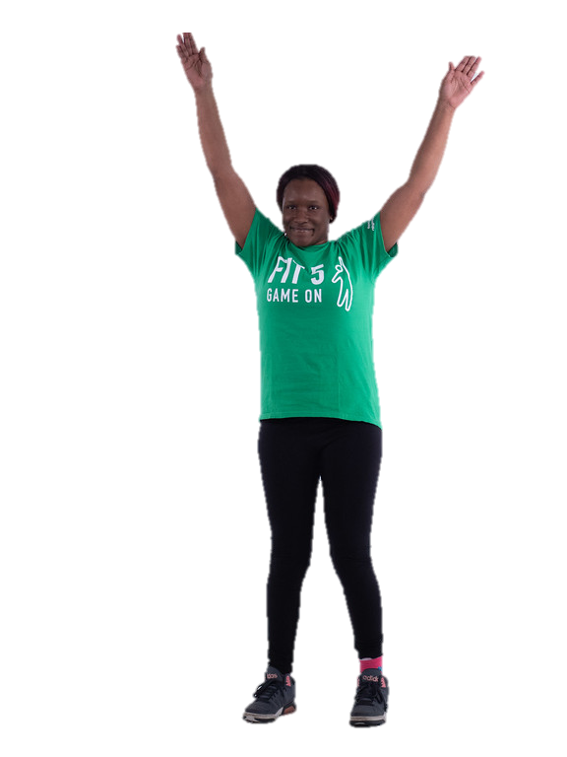
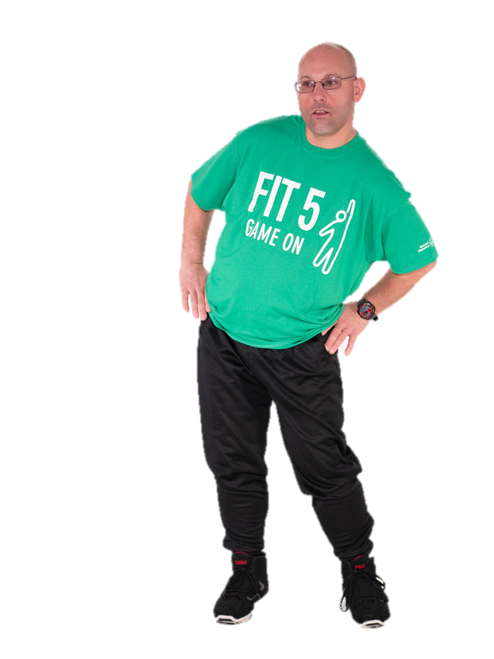
Étirements dynamiques
Échauffement
Les étirements dynamiques sont des mouvements actifs et contrôlés qui permettent aux parties du corps d'effectuer toute une série de mouvements
FITNESS CAPTAINS | COURS 2 : ANIMER L'ÉCHAUFFEMENT ET LA RÉCUPÉRATION
Notes:
Une fois que vous vous êtes échauffé grâce aux exercices d'aérobie, il est temps de d'étirer les muscles qui vont être sollicités pendant l'activité sportive.
Les étirements dynamiques sont des mouvements actifs et contrôlés qui permettent aux parties du corps d'effectuer toute une série de mouvements. Par exemple, il est possible de faire tourner ses bras et de balancer ses jambes. Ces étirements sont meilleurs que des étirements traditionnels/statiques lors de l'échauffement, car la température corporelle et le rythme cardiaque restent élevés. De plus, il a été prouvé que les étirements dynamiques sont plus efficaces que des étirements traditionnels lorsqu'il s'agit de diminuer les blessures.
Exemples : balancements des bras, marcher en levant la jambe, cercles avec les hanches

Slide 60
Guides d’échauffement
Échauffement
Special Olympics a créé des guides et des vidéos présentant des exercices d'échauffement pour des sports spécifiques pour vous aider à les diriger pendant les entraînements !
FITNESS CAPTAINS | COURS 2 : ANIMER L'ÉCHAUFFEMENT ET LA RÉCUPÉRATION
Notes:
Special Olympics a créé des guides et des vidéos présentant des exercices d'échauffement pour des sports spécifiques pour vous aider à les diriger pendant les entraînements !
C'est une ressource utile pour vous aider à apprendre et à diriger des routines d'échauffement.

Slide 61
Comment animer un échauffement
Échauffement
Les échauffements peuvent être effectués sur place ou dans l'aire de jeu
Commencez lentement, puis augmentez progressivement la vitesse/la cadence
Suivez une routine
Lorsque cela est possible, proposez des variantes à vos coéquipiers si les exercices sont trop faciles ou trop difficiles
FITNESS CAPTAINS | COURS 2 : ANIMER L'ÉCHAUFFEMENT ET LA RÉCUPÉRATION
Notes:
Lorsque cela est possible, proposez des variantes à vos coéquipiers si les exercices sont trop exigeants (par exemple : marcher sur place à la place des montées de montées de genoux)
Choisissez des exercices spécifiques à votre activité sportive. Ils doivent faire appel aux parties du corps que vous sollicitez au cours de votre activité sportive.

Slide 62
Exemple de variantes
Échauffement
Exercice | Variante plus facile | Variante plus difficile
Montées de genoux | Ralentir Marcher sur place | Accélérer
Jumping jacks | Lever une jambe à la fois Bouger uniquement les jambes et garder les bras le long du corps Ralentir | Sauts avec squats
Course lente | Marche rapide Course sur place | Accélérer pendant la course
FITNESS CAPTAINS | COURS 2 : ANIMER L'ÉCHAUFFEMENT ET LA RÉCUPÉRATION
Notes:
Voici quelques exemples de variantes
Regardons maintenant la variante dans votre cahier d'exercices

Slide 63
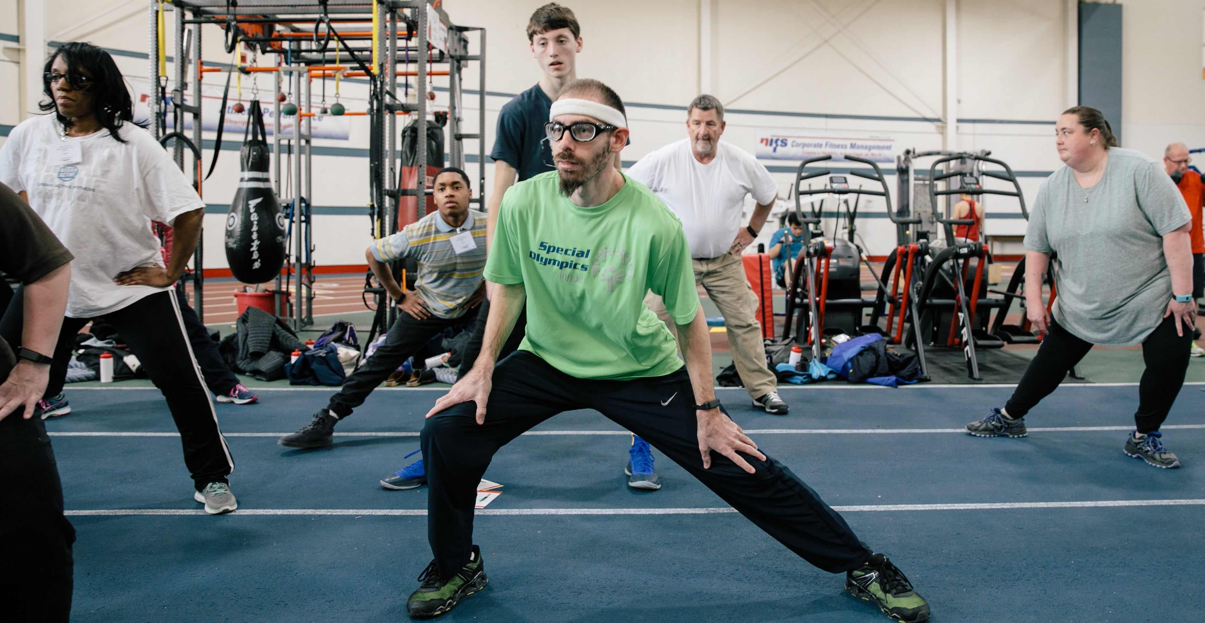
FITNESS CAPTAINS | COURS 2 : ANIMER L'ÉCHAUFFEMENT ET LA RÉCUPÉRATION
Notes:
Passons maintenant à la récupération !

Slide 64
Qu'est-ce qu'une séance de récupération ?
Récupération
Lorsque vous avez terminé votre séance de formation, d'entraînement ou de sport, vous devez toujours conclure par une séance de récupération
Une bonne séance de récupération permet au corps de revenir progressivement à l'état de repos
FITNESS CAPTAINS | COURS 2 : ANIMER L'ÉCHAUFFEMENT ET LA RÉCUPÉRATION
Notes:
Lorsque vous avez terminé votre séance de formation, d'entraînement ou de sport, vous devez toujours conclure par une séance de récupération. Une bonne séance de récupération permet au corps de revenir progressivement à l'état de repos
Une bonne récupération est tout aussi importante qu’un bon échauffement

Slide 65
Objectif d'une séance de récupération
Récupération
Bienfaits physiques et mentaux
Diminuer la fréquence cardiaque Diminuer le rythme respiratoire Diminuer la température corporelle et des muscles Faire revenir le débit sanguin depuis les muscles actifs à son niveau au repos Diminuer la douleur musculaire Améliorer la souplesse Augmenter le niveau de récupération suite à l’exercice Favoriser la relaxation
FITNESS CAPTAINS | COURS 2 : ANIMER L'ÉCHAUFFEMENT ET LA RÉCUPÉRATION
Notes:
Une bonne récupération est tout aussi importante qu’un bon échauffement. Tout comme les échauffements, les séances de récupération offrent de nombreux bénéfices physiques et mentaux, comme :
Le ralentissement de la fréquence cardiaque, du rythme respiratoire et de la température corporelle
La diminution de la douleur musculaire permettant d'augmenter la vitesse de récupération
L'amélioration de la souplesse
La favorisation de la relaxation
QUESTION :
Que remarquez-vous dans cette liste ? En quoi la récupération est-elle différente des échauffements ?

Slide 66
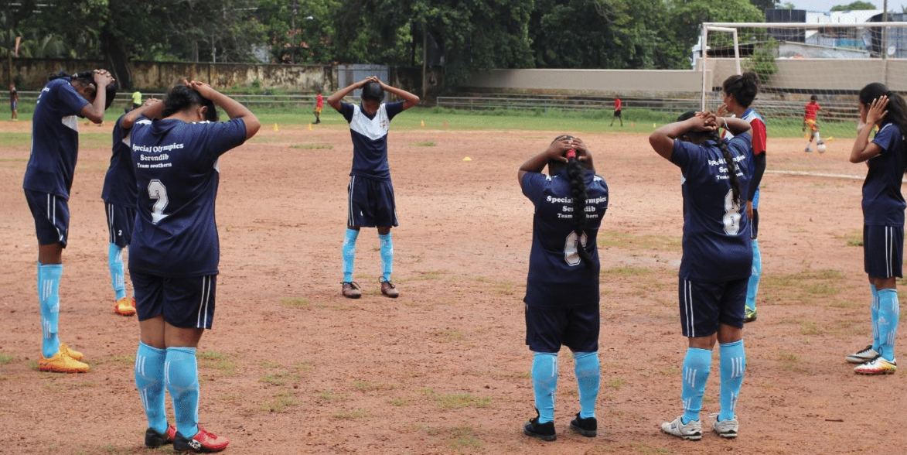
Comment récupérer ?
Récupération
Une séance de récupération type comprend :
Un exercice d'aérobie de faible intensité
Des étirements statiques
FITNESS CAPTAINS | COURS 2 : ANIMER L'ÉCHAUFFEMENT ET LA RÉCUPÉRATION
Notes:
Tout comme les échauffements, une séance de récupération type inclut deux éléments clés :
Un exercice d'aérobie de faible intensité
Des étirements

Slide 67
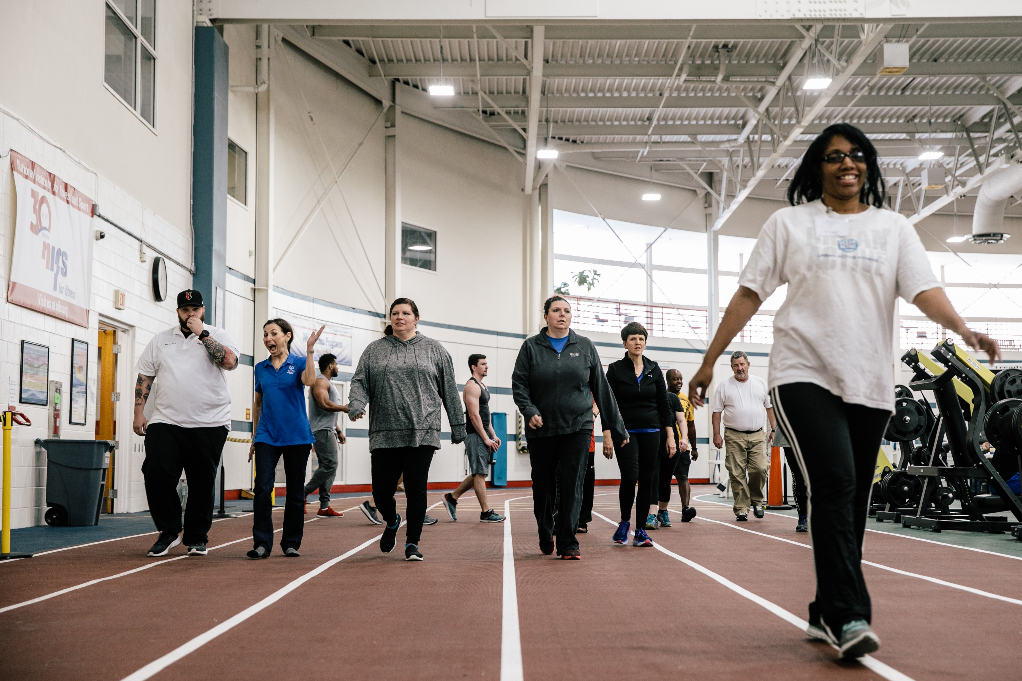
Un exercice d'aérobie de faible intensité
Récupération
Les exercices d'aérobie doivent progressivement devenir plus lents et faciles
Votre cœur doit battre doucement et vous ne devez pas être essoufflé
Il peut s'agir d'une brève course ou d'une marche
FITNESS CAPTAINS | COURS 2 : ANIMER L'ÉCHAUFFEMENT ET LA RÉCUPÉRATION
Notes:
Contrairement aux échauffements, les exercices d'aérobie de récupération doivent progressivement devenir plus lents et faciles. Il peut s'agir d'un jogging léger, d'une marche rapide ou encore d'une marche lente. Vous pouvez aussi y inclure des exercices de renforcement et de conditionnement.
Votre cœur doit battre doucement et vous ne devez pas être essoufflé. Cette activité peut être une course modérée ou une marche.

Slide 68
Étirements statiques
Récupération
Chaque sport met l’accent sur différents muscles et articulations, il est donc important d'adapter vos étirements au sport que vous pratiquez
Conseils d'étirement :
Chaque exercice d'étirement doit être tenu pendant au moins 30 secondes
Étirez chaque côté de votre corps
Les étirements ne doivent pas être douloureux
Vous pouvez aussi profiter de ce moment pour partager un conseil de santé !
FITNESS CAPTAINS | COURS 2 : ANIMER L'ÉCHAUFFEMENT ET LA RÉCUPÉRATION
Notes:
Après avoir terminé les exercices d'aérobie doux, vous devez vous étirer. S'étirer pour améliorer sa souplesse est une méthode de récupération très efficace.
Les étirements statiques doivent être maintenus pendant au moins 30 secondes et peuvent aider à améliorer la souplesse. Chaque sport met l’accent sur différents muscles et articulations, il est donc important d'adapter vos étirements au sport que vous pratiquez.
Voici quelques conseils pour vous étirer :
Chaque exercice d'étirement doit être tenu pendant au moins 30 secondes
Étirez chaque côté de votre corps : si vous étirez votre épaule droite, étirez aussi votre épaule gauche !
Les étirements doivent être un peu inconfortables, mais ils ne doivent pas être douloureux !
Vous pouvez aussi profiter de ce moment pour partager un conseil de santé !
QUESTION :
Quels sont les étirements statiques qui sont importants pour votre sport ? Pensez aux différentes parties de votre corps que vous sollicitez. Notez vos réponses dans votre cahier d'exercices.
Donnez quelques minutes aux participants pour travailler sur cette question, puis demandez-leur de partager leurs réponses.

Slide 69
Guides de la récupération
Récupération
Special Olympics a créé des guides et des vidéos présentant des exercices de récupération pour des sports spécifiques pour vous aider à les animer pendant les entraînements !
FITNESS CAPTAINS | COURS 2 : ANIMER L'ÉCHAUFFEMENT ET LA RÉCUPÉRATION
Notes:
Tout comme pour les échauffements, Special Olympics a créé des guides et des vidéos présentant des exercices de récupération pour des sports spécifiques pour vous aider à les animer pendant les entraînements !
C'est une ressource utile pour vous aider à apprendre et à animer des routines de récupération.

Slide 70
Comment animer des exercices de récupération
Récupération
Suivez une routine standard pour vos exercices de récupération
Demandez à votre équipe de former un cercle
Sachez que certains étirements peuvent demander de l'équilibre
Vos coéquipiers peuvent écouter vos conseils de santé pendant qu'ils s'étirent !
FITNESS CAPTAINS | COURS 2 : ANIMER L'ÉCHAUFFEMENT ET LA RÉCUPÉRATION
Notes:
Pour vous aider, vous pouvez suivre une routine standard pour vos exercices de récupération. Cela peut être l'occasion de faire le point sur la séance ou de faire des suggestions pour le prochain entraînement, mais cela créera aussi une routine que vous pouvez conseiller à vos coéquipiers de reproduire chez eux.
Pendant les étirements, demandez à votre équipe de former un cercle. Vous pouvez vous tenir au centre afin que tout le monde puisse vous voir et reproduire vos étirements.
Sachez que certains étirements peuvent demander de l'équilibre. Encouragez vos coéquipiers à prendre appui sur une surface stable ou sur l'épaule d'un camarade.
Vous pouvez aussi prendre le temps, à la fin de l'entraînement, de partager un conseil de santé. Vos coéquipiers peuvent écouter vos conseils de santé pendant qu'ils s'étirent !

Slide 71
LEADERSHIP DES ATHLÈTES
Passons à la pratique !
Échauffement et récupération
FITNESS CAPTAINS | COURS 2 : ANIMER L'ÉCHAUFFEMENT ET LA RÉCUPÉRATION
Notes:
Il est temps de passer à la pratique ! Faites de la place et ajustez votre caméra pour que nous puissions vous voir.

Slide 72
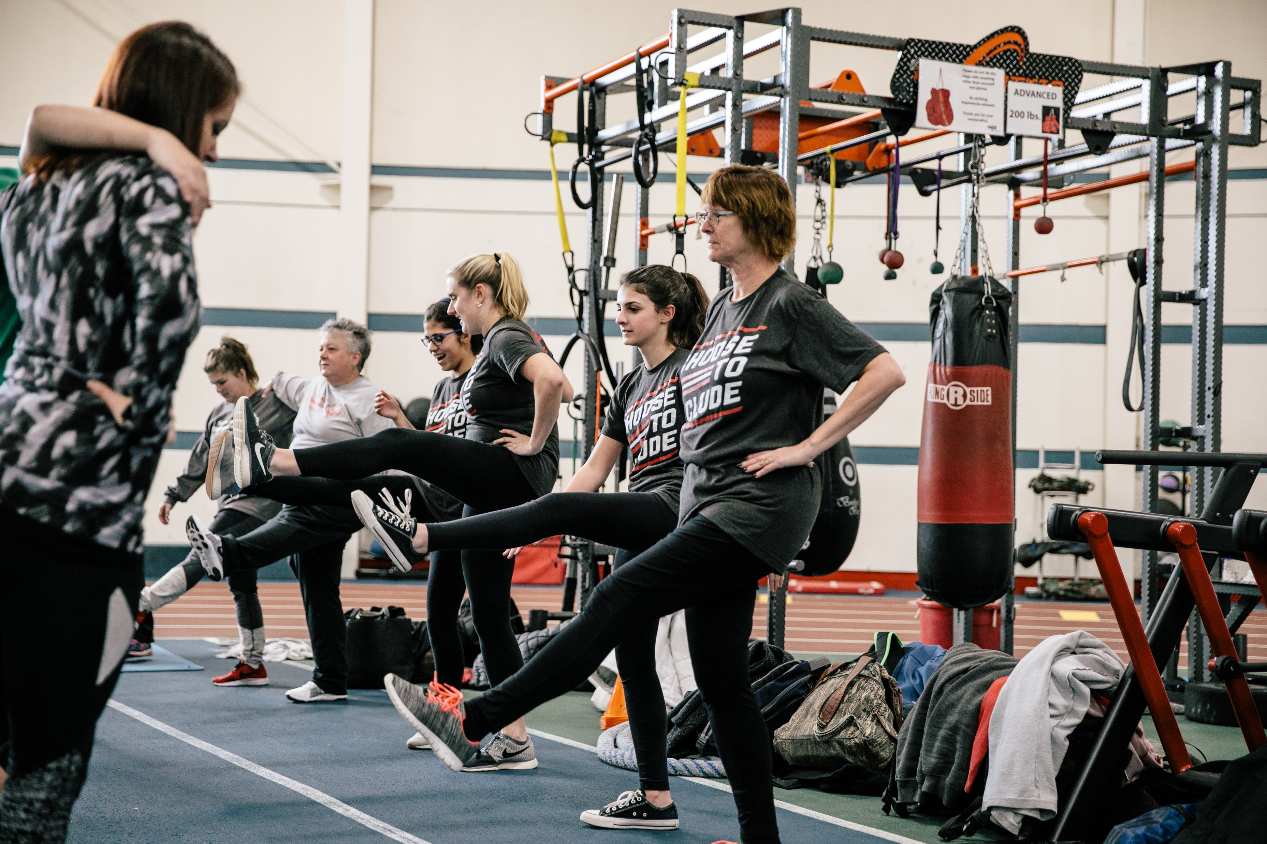
À votre tour !
Animer l’échauffement
Passons à la pratique ! Choisissez 4 étirements dynamiques parmi la liste :
Monter les genoux
Monter les talons aux fesses
Balancements des bras
Cercles avec les bras
Déplacement latéral
Ouvrir et fermer la porte
Fentes avant
Marches sur les talons et la pointe des pieds
Marcher en levant la jambe
FITNESS CAPTAINS | COURS 2 : ANIMER L'ÉCHAUFFEMENT ET LA RÉCUPÉRATION
Notes:
Commençons avec les échauffements. Choisissez ensemble 4 étirements dynamiques parmi la liste.
Demandez à 4 volontaires de donner un étirement qu'ils souhaiteraient réaliser. Encouragez-les à choisir un exercice qu'ils ne connaissent pas déjà. Exemple : beaucoup de personnes savent déjà comment réaliser des montées de genoux, mais il est possible qu'ils ne connaissent pas le déplacement latéral.
Apprenez aux participants à réaliser l'exercice et entraînez-vous. Après quelques minutes, demandez à quelqu'un d'animer l'étirement. Réalisez 4 étirements de cette manière. Faites chaque étirement pendant 30 secondes.

Slide 73
Exemple d’échauffement : Basketball
Animer l’échauffement
Exercice d'aérobie | Étirements dynamiques
Course ou marche rapide Monter les genoux Monter les talons aux fesses Jumping Jacks | Fentes avant – En marchant ou sur place Déplacement latéral Cercles avec les bras Balancements des bras Sauts en rotation
FITNESS CAPTAINS | COURS 2 : ANIMER L'ÉCHAUFFEMENT ET LA RÉCUPÉRATION
Notes:
REMARQUE : Modifiez cette diapositive en fonction du sport que vous enseignez
Excellent travail avec ces étirements dynamiques ! N'oubliez pas que chaque sport est différent, alors assurez-vous d'utiliser les guides d'échauffement lorsque vous dirigez des échauffements.
Ceci est un exemple pour le basket. Vous devriez pratiquer les exercices d'aérobie pendant 30 secondes chacun. Les étirements dynamiques doivent être réalisés 10 fois pour chaque côté/direction.
Vous pouvez modifier cette diapositive pour l'adapter à un autre sport. Faites en sorte que la diapositive s'applique au sport pratiqué par les Fitness Captains. Vous pouvez expliquer et pratiquer les différents échauffements pour leur sport spécifique.

Slide 74
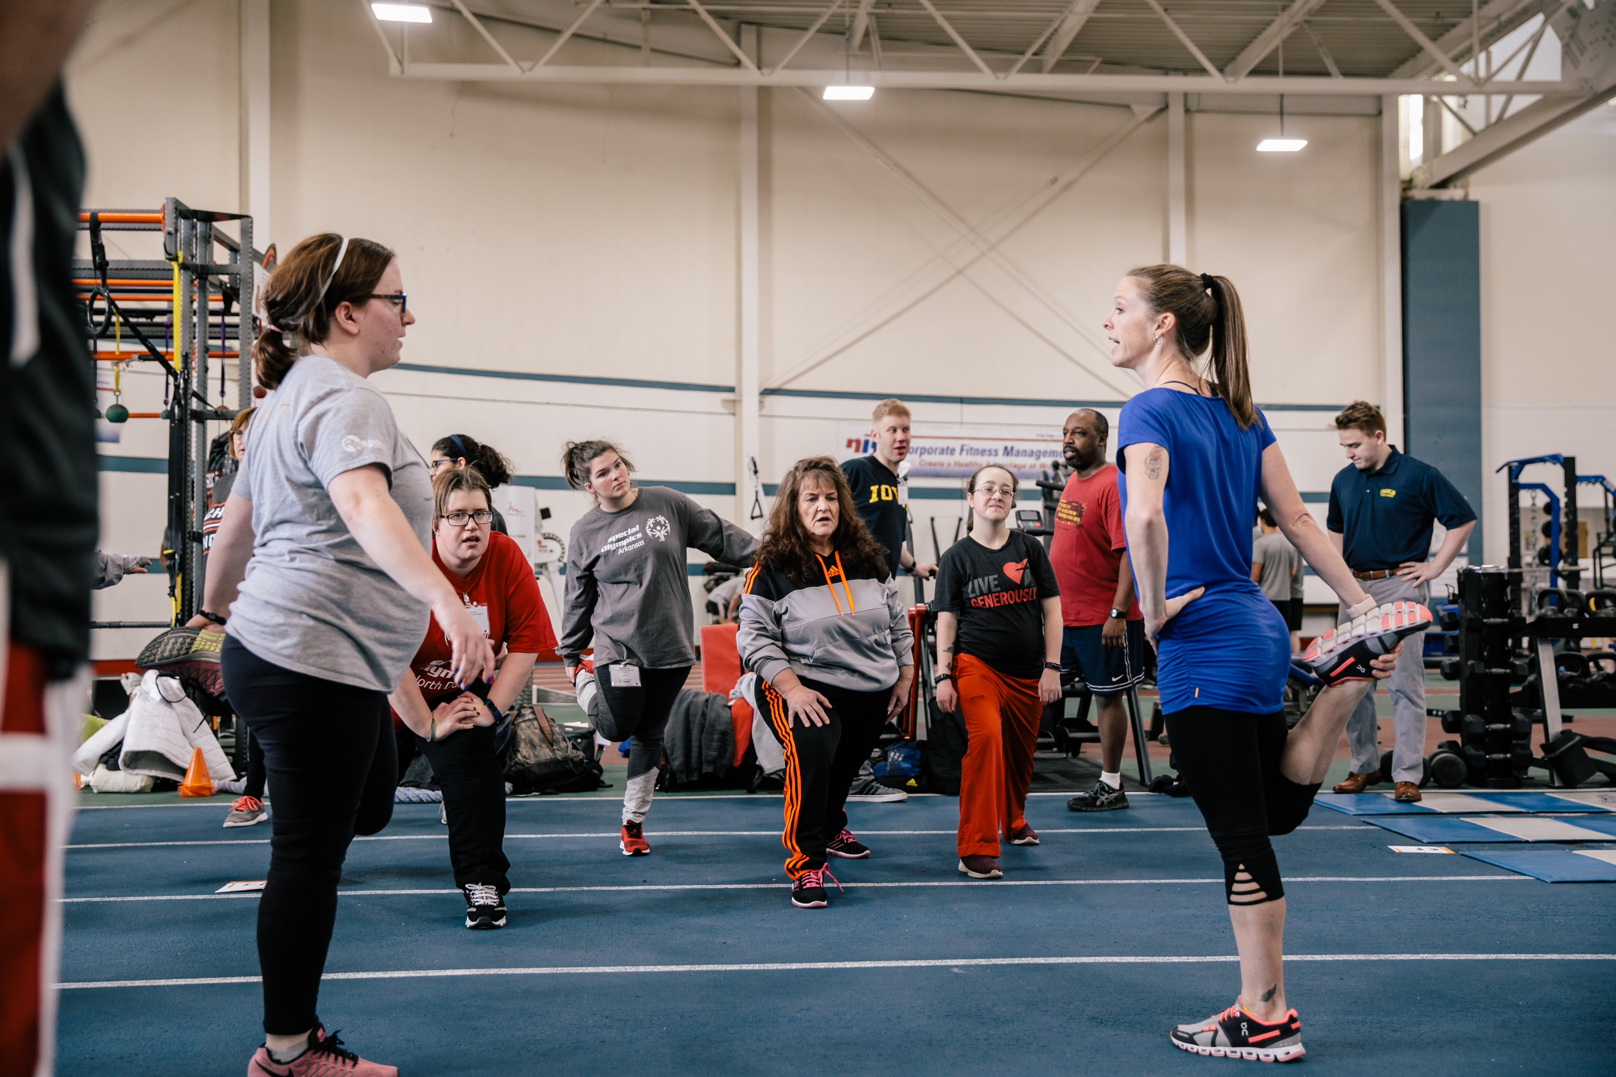
À votre tour !
Animer la récupération
Passons à la pratique ! Choisissez 4 étirements statiques de la liste :
Étirement du haut du dos arrondi
Étirement des quadriceps debout
Étirement des ischio-jambiers
Étirement des mollets
Étirement des hanches à genoux
Étirement par rotation en position assise
Étirement transversal des épaules
Flexion et extension du poignet
Étirement des triceps
FITNESS CAPTAINS | COURS 2 : ANIMER L'ÉCHAUFFEMENT ET LA RÉCUPÉRATION
Notes:
Passons maintenant à la récupération en pratique. Choisissez ensemble 4 étirements statiques parmi la liste.
Demandez à 4 volontaires de donner un étirement qu'ils souhaiteraient réaliser. Encouragez-les à choisir un étirement qu’ils ne connaissent peut-être pas encore, ou à choisir des étirements pour deux parties du corps différentes.
Apprenez aux participants comment faire l’étirement et s’entraîner. Après quelques minutes, demandez à quelqu'un d'animer l'étirement. Réalisez 4 étirements de cette manière. Tenez au moins 30 secondes sur chaque étirement.

Slide 75
Exemple de récupération : Basketball
Animer la récupération
Exercice d'aérobie de faible intensité | Étirements statiques
Trottiner ou marcher sur le terrain | Étirement des quadriceps debout Étirement des hanches à genoux Étirement des mollets Étirement papillon Étirement transversal des épaules
FITNESS CAPTAINS | COURS 2 : ANIMER L'ÉCHAUFFEMENT ET LA RÉCUPÉRATION
Notes:
REMARQUE : Modifiez cette diapositive en fonction du sport que vous enseignez
Bravo pour ces étirements statiques ! N’oubliez pas que chaque sport est différent. Assurez-vous donc de donner les bonnes instructions lorsque vous animez des séances d’étirements.
Ceci est un exemple pour le basket. Pratiquez les exercices d'aérobie pendant quelques minutes et tenez 30 secondes sur chaque étirement. Assurez-vous d'étirer les deux côtés de votre corps !
Vous pouvez modifier cette diapositive pour l'adapter à un autre sport. Faites en sorte que la diapositive s'applique au sport pratiqué par les Fitness Captains. Vous pouvez discuter et pratiquer les différentes phases de récupération selon leurs activités sportives respectives.

Slide 76
Astuces
Animer l’échauffement et la récupération
Suivez une routine standard pour l’échauffement et la récupération
Ayez confiance en vous ! Parlez ouvertement et clairement
Encouragez tous vos coéquipiers à participer
Assurez-vous que vous disposez de suffisamment d’espace pour effectuer les exercices en toute sécurité et de manière efficace
Observez vos coéquipiers en vous assurant qu’ils font les exercices correctement et aidez-les s’ils ont besoin
FITNESS CAPTAINS | COURS 2 : ANIMER L'ÉCHAUFFEMENT ET LA RÉCUPÉRATION
Notes:
Voici quelques conseils supplémentaires pour animer l’échauffement et la récupération :
Suivez une routine standard pour l’échauffement et la récupération
Ayez confiance en vous ! Parlez ouvertement et clairement
Encouragez tous vos coéquipiers à participer
Assurez-vous que vous disposez de suffisamment d’espace pour effectuer les exercices en toute sécurité et de manière efficace
Observez vos coéquipiers en vous assurant qu’ils font les exercices correctement et aidez-les s’ils ont besoin
SCÉNARIOS À ÉTUDIER :
Un athlète est toujours en retard
Les partenaires unifiés ne participent pas
Votre entraîneur interrompt votre échauffement pour commencer l’entraînement
Un coéquipier n’effectue pas l’exercice correctement
Un coéquipier ne veut pas participer

Slide 77
LEADERSHIP DES ATHLÈTES
Passons à la pratique !
Communiquer avec votre entraîneur
FITNESS CAPTAINS | COURS 2 : ANIMER L'ÉCHAUFFEMENT ET LA RÉCUPÉRATION
Notes:
Comme mentionné dans les scénarios, il est important que vous parliez à votre entraîneur à propos de votre rôle de Fitness Captain. Vous devez le faire au début de la saison, et vous pouvez également vous présenter avant/après les entraînements si vous le souhaitez. N’oubliez pas que votre entraîneur et le personnel du programme sont là pour vous aider !

Slide 78
« Je suis un Fitness Captain »
Communiquer avec votre entraîneur
« Je fais partie de votre équipe et je suis un Fitness Captain. J’ai suivi la formation de Fitness Captain pour animer l’échauffement et la récupération, et donner des conseils de santé. Pouvons-nous prendre un peu de temps au début et à la fin de l’entraînement pour faire ces séances ? »
FITNESS CAPTAINS | COURS 2 : ANIMER L'ÉCHAUFFEMENT ET LA RÉCUPÉRATION
Notes:
Avant le début de votre saison, il est important de communiquer avec votre entraîneur sur le fait d’être un Fitness Captain. Il est préférable de l'appeler ou de le rencontrer en personne, mais vous pouvez également lui envoyer un e-mail.
Lorsque vous contactez l’entraîneur, dites :
« Je fais partie de votre équipe et je suis un Fitness Captain. J’ai suivi la formation de Fitness Captain pour animer l’échauffement et la récupération, et donner des conseils de santé. Pouvons-nous prendre un peu de temps au début et à la fin de l’entraînement pour faire ces séances ? »
En disant cela, votre entraîneur sait que votre rôle ne représente pas un travail supplémentaire pour lui, mais une façon de l’aider. Ainsi, votre entraîneur sait, avant même le premier entraînement, que vous êtes un Fitness Captain. Il a le temps de comprendre votre rôle et d’évaluer le temps nécessaire à l’échauffement et à la récupération.
Si vous envoyez un e-mail, vous pouvez inclure une pièce jointe avec le guide d’échauffement et de récupération pour votre sport afin que votre entraîneur puisse également le consulter.
Vous pouvez également informer votre entraîneur que vous viendrez vous entraîner avec une copie imprimée des guides.

Slide 79
Astuces
Communiquer avec votre entraîneur
Informez votre entraîneur des avantages de l'échauffement et de la récupération lorsque vous lui parlez avant votre premier entraînement
Expliquez l’importance d’être un athlète en bonne santé et en forme
Expliquez à votre entraîneur pourquoi être un Fitness Captain est important pour vous !
FITNESS CAPTAINS | COURS 2 : ANIMER L'ÉCHAUFFEMENT ET LA RÉCUPÉRATION
Notes:
Je vous encourage à partager ces éléments supplémentaires lorsque vous parlez à votre entraîneur :
Informez votre entraîneur des avantages de l'échauffement et de la récupération lorsque vous lui parlez avant votre premier entraînement
Expliquez l’importance d’être un athlète en bonne santé et en forme
Expliquez à votre entraîneur pourquoi être un Fitness Captain est important pour vous !
Montrez à votre entraîneur que vous avez toutes les connaissances et compétences pour faire un excellent Fitness Captain !

Slide 81
MERCI !
Notes:
Félicitations ! Merci d’avoir participé, vous avez maintenant terminé la formation de Fitness Captain.
N’oubliez pas que pour être un grand athlète, vous devez être un athlète en bonne santé. Votre entraîneur et le personnel du programme sont là pour vous aider !

